Slide 1
Outreach della sez. INFN di Napoli
Carla Aramo, Luca Lista, Paolo Mastroserio, Pierluigi Paolucci
INFN Napoli
1

Slide 2
Organizzazione
La sezione ha una commissione dedicata alle attività di outreach composta da quattro persone
C. Aramo, L. L., P. Mastroserio, P. Paolucci
Mandato del direttore con definizione delle deleghe:
Raccoglie e le informazioni su tutte le attività della Sezione
Cura le relazioni con i partner esterni e gli strumenti di comunicazione
Fornisce un parere sulle le iniziative proposte che comportano impegni economici
Prevista pianificazione del bilancio preventivo e gestione delle risorse

Slide 3
Inizio delle attività
Organizzate per la prima volta dalla Sezione all’inizio del 2012
Due persone responsabili del coordinamento con mandato del direttore (L. L., P. Migliozzi, poi affiancati da L. Coraggio)
Seminari presso le scuole sulle attività di maggior interesse del momento in cui la Sezione era coinvolta:
La ricerca del bosone di Higgs (la scoperta sarà comunicata a luglio 2012)
La fisica dei neutrini (interesse sollevato dall’anomalia nella misura della velocità dal CERN al Gran Sasso)

Slide 4
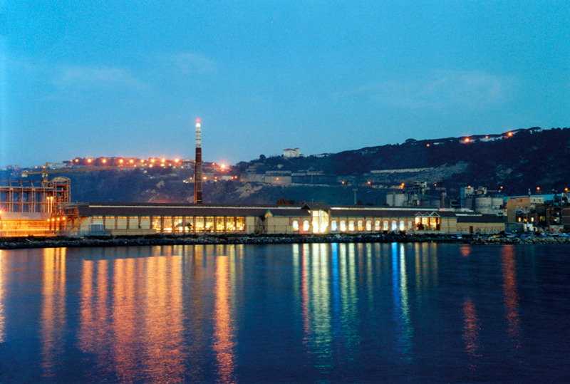
Seminari a Città della Scienza
Dal 2013 abbiamo iniziato una collaborazione con Città della Scienza che ha ospitato una serie di seminari didattici organizzati dall’INFN su diverse tematiche
Più classi da diversi istituti possono essere ospitate contemporaneamente, fino ad una capienza di 200 persone circa
Comunicazione con le scuole più capillare grazie alla rete di contatti di Città della Scienza
14 seminari nel 2017 per circa 1500 studenti
Nuovi temi forniti da docenti del Dip. di Fisica della Università Federico II

Slide 5
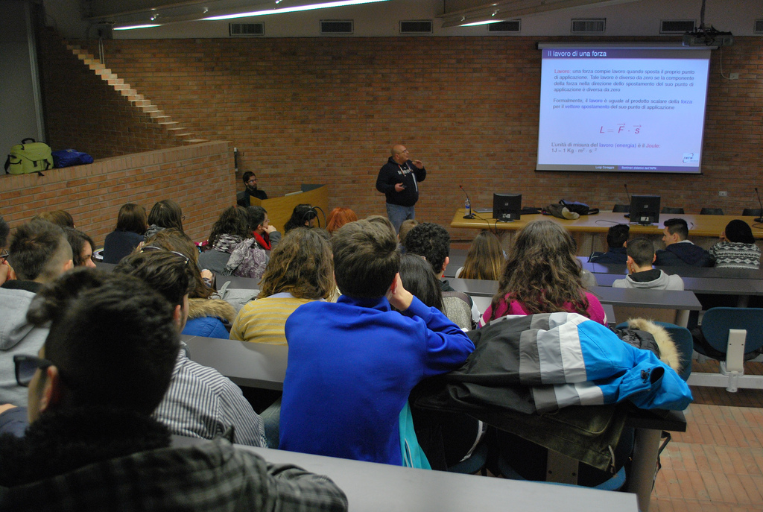

Slide 6
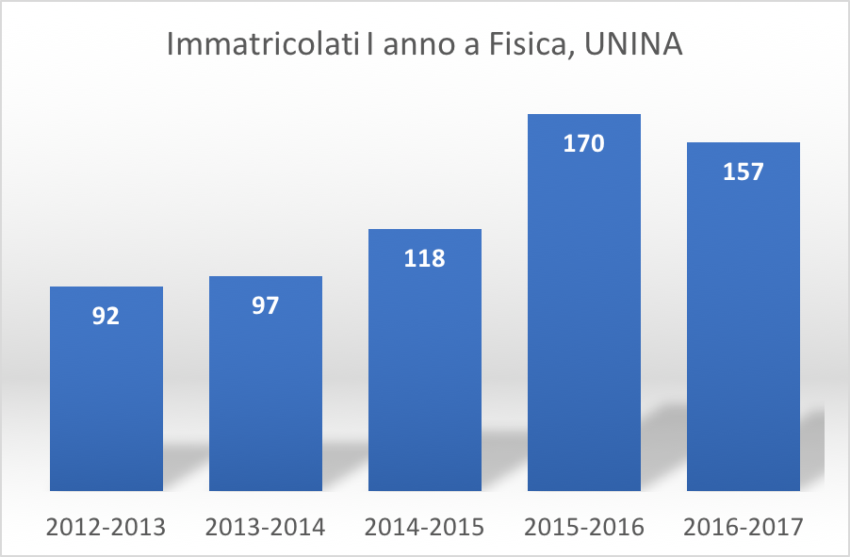
Outreach e immatricolazioni
Incrementato significativamente il numero di studenti iscritti a Fisica
Tendenza simile ad altre università italiane
Il maggiore interesse dei mezzi di informazione, insieme alla più capillare divulgazione molto probabilmente hanno contribuito a questi numeri

Slide 7
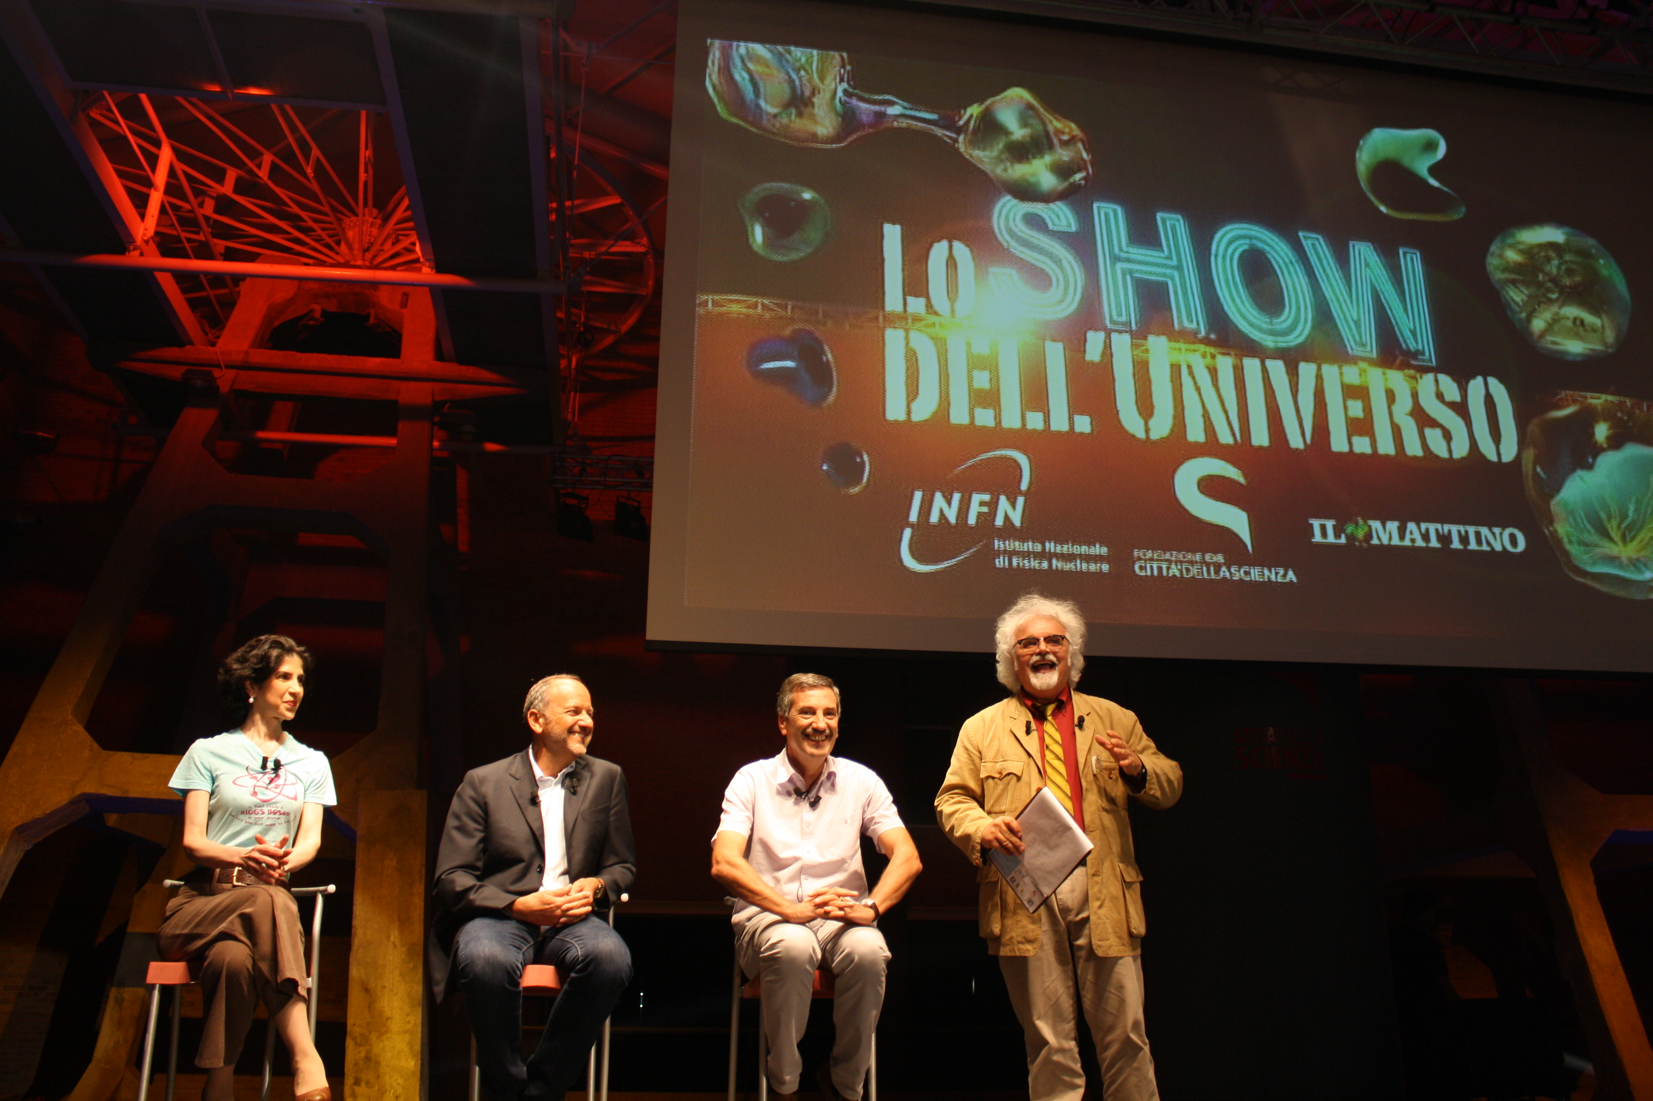
Lo show dell’Universo
Narrazione divulgativa della scoperta del bosone di Higgs organizzata dall’Ufficio Comunicazione INFN
Conduzione di Patrizio Roversi e Siusy Blady
Spettacolo di bolle di sapone (Bep Bou)
Prima edizione (set. 2012):
Napoli, promossa da INFN, Città della Scienza, il Mattino, le Nuvole Ferroni (INFN), Gianotti (ATLAS), Tonelli (CMS)
Seconda edizione (dic. 2012):
Sessa Aurunca, festival “frammenti di stelle illuminano” La Rana (INFN), Alviggi (ATLAS), Lista(CMS)

Slide 8
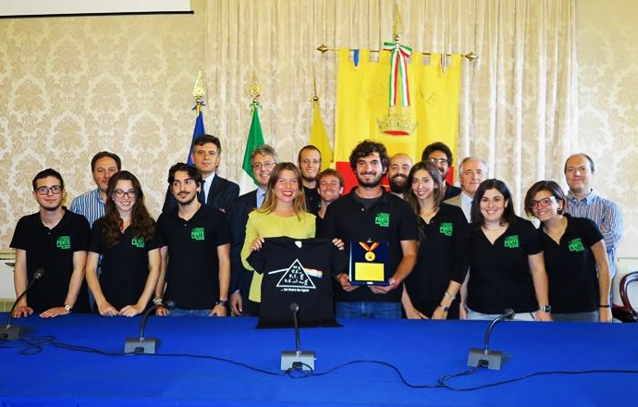
Collaborazioni con in PONYS
Associazione attiva dal 2010, premiati dalla EPS e dal Comune di Napoli
Scelgono tre faculty advisors tra membri dell’università e degli enti di ricerca
L’INFN inizia a collaborare con i PONYS per la realizzazione di eventi insieme a Città della Scienza
La collaborazione è ora stabile
Dal 2015 uno dei faculty advisor è dell’INFN (L.L.)
Gli altri due advisors sono del CNR/ISASI e UNINA/Dip. Fisica

Slide 9
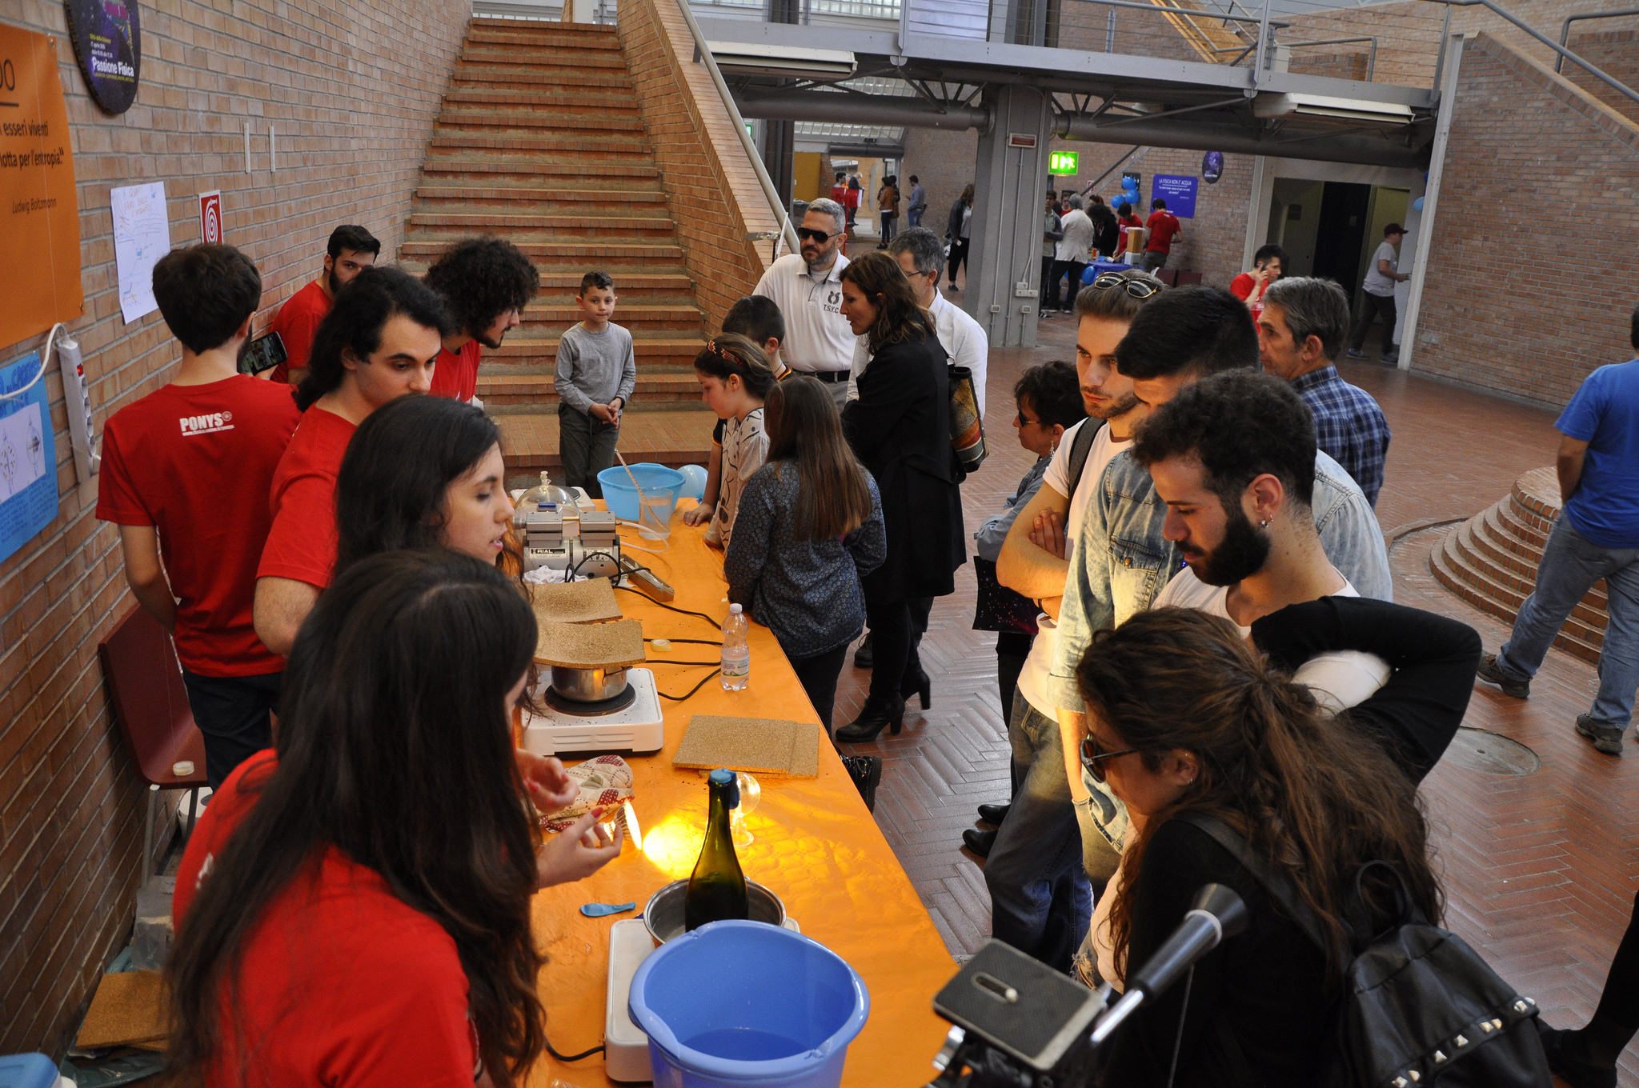
Passione Fisica
Evento per il grande pubblico a Città della Scienza
Seminari divulgativi di ricercatori di INFN e Università
Esperimenti da tavolo con materiali semplici realizzati dall’associazione PONYS
Coniugare divulgazione e aspetto ludico suscitando nuovi interessi
Quattro edizioni, 2013-2016
Circa 1000 partecipanti paganti in ciascuna delle ultime manifestazioni

Slide 10
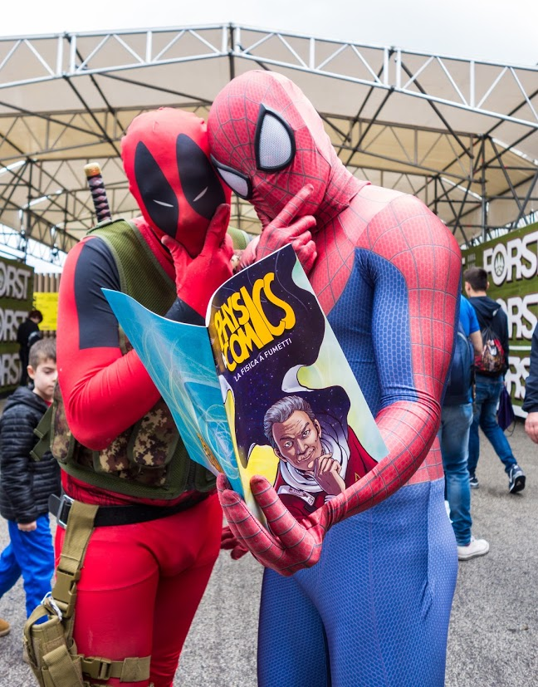
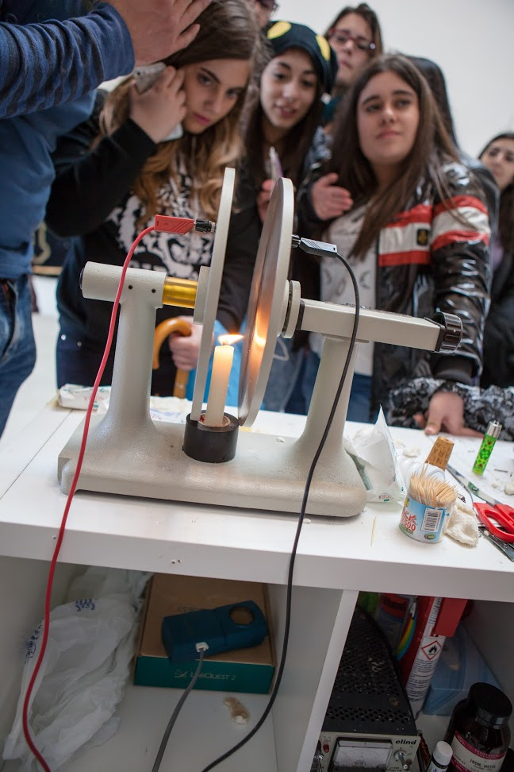
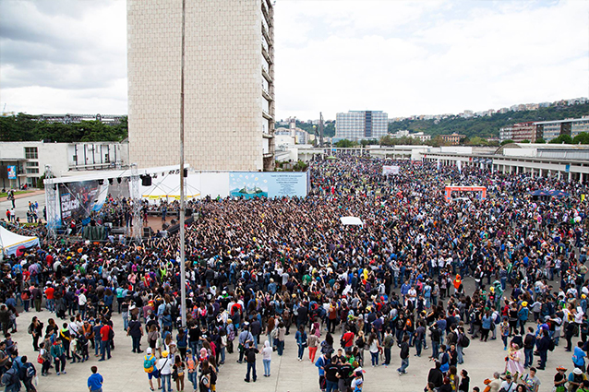
Salone internazionale del fumetto, videogame e cosplay alla Mostra d’Oltremare
Tra gli eventi più grandi del settore, con Lucca Comix e Romics
120.000 visitatori paganti, soprattutto giovani
La fisica a fumetti, evento realizzato in collaborazione con l’associazione PONYS, che ha finanziato gran parte dell’exhibit
Esperimenti di fisica semplici presentati in un contesto ludico
Hanno suscitato lo stesso interesse dei personaggi dei fumetti!
Fumetto divulgativo sulla fisica dei superpoteri
Realizzato in collaborazione con la Scuola Italiana di COMIX
3000 copie distribuite anche alla Notte dei Ricercatori e Futuro Remoto

Slide 11
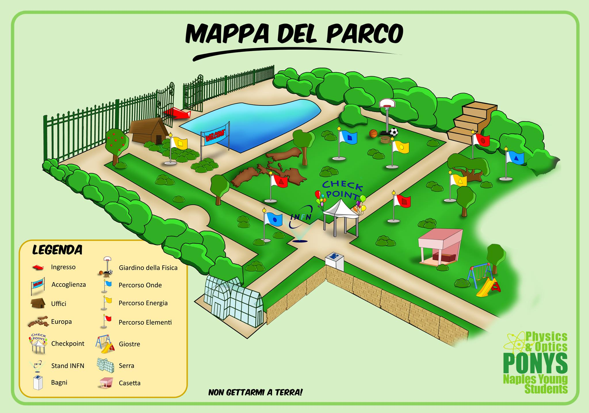
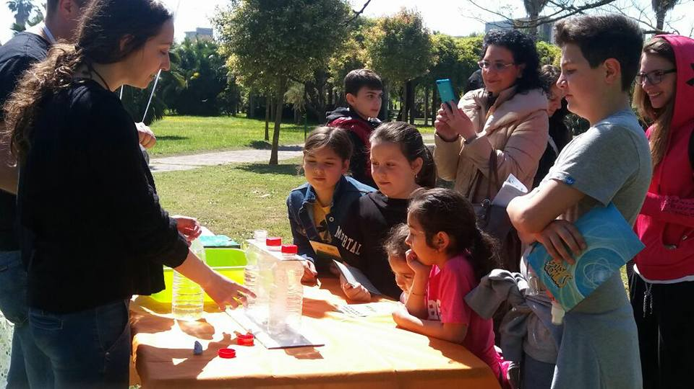
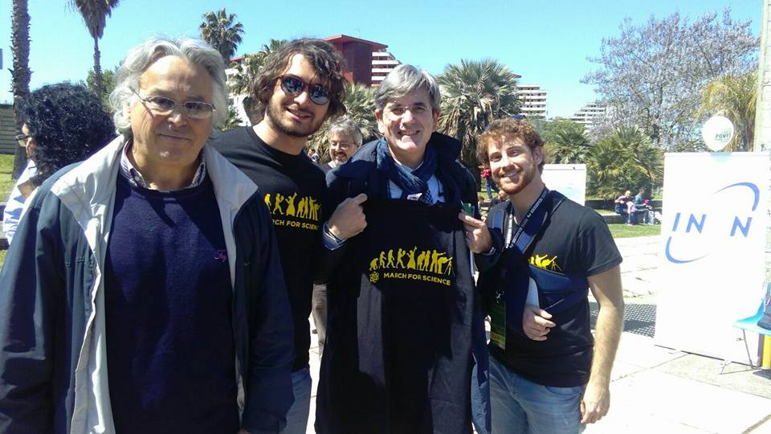
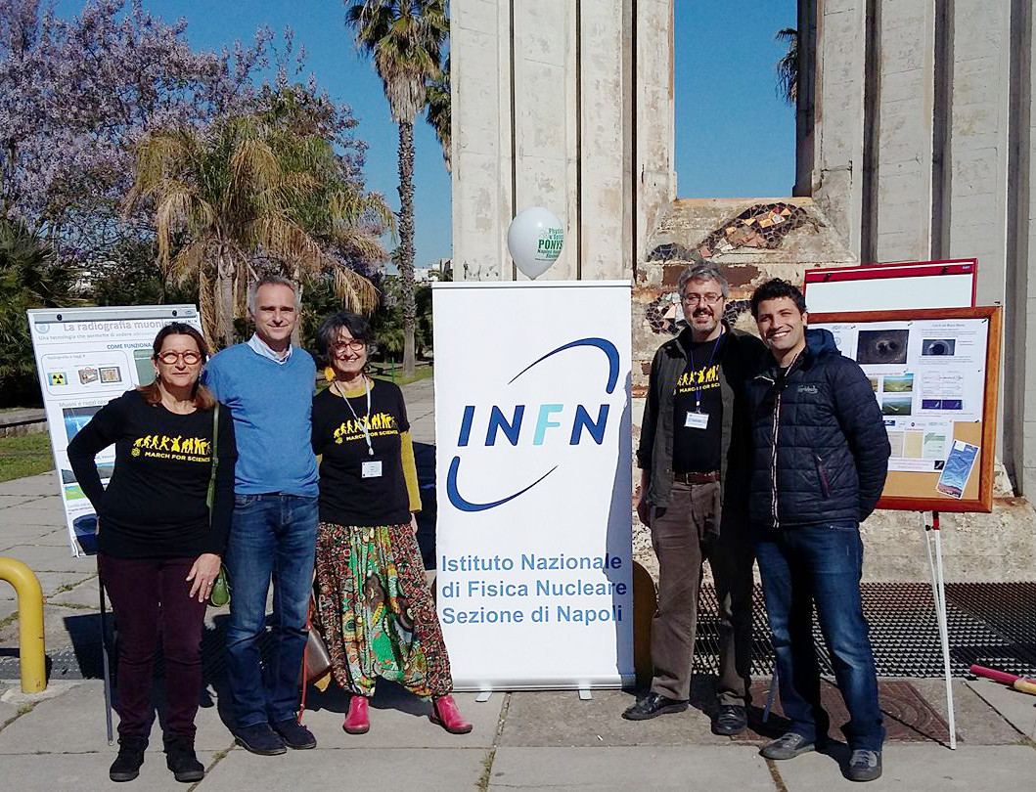
Parco avventura scientifica
Orientati soprattutto ai bambini delle scuole elementari
Due tappe previste a Scampia e San Giovanni a Teduccio
Contributo INFN: raggi cosmici e radiografia muonica e onde gravitazionali
Evento seguito da un protocollo di intesa tra Comune e INFN-Napoli

Slide 12
Premio comunicazione SIF
Per l’evento Parco avventura scientifica i PONYS hanno ricevuto il Premio per la Comunicazione Scientifica della SIF 2017, che sarà consegnato al prossimo congresso nazionale
"per aver organizzato, riscuotendo grande successo, l’evento Parco Avventura Scientifico 2017, che ha promosso la diffusione delle conoscenze di fisica nei quartieri di Napoli con disagio sociale, restituendoli così alla cittadinanza in un nuova veste dall’ alto valore sociale ed educativo”
L’evento era già stato oggetto di un articolo pubblicato sul Nuovo Saggiatore (vol. 33 (2017), n. 3-4)

Slide 13
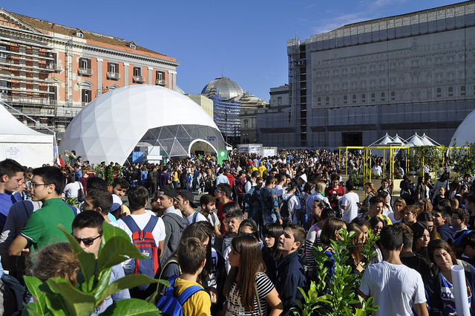
Futuro Remoto
Evento scientifico per il grande pubblico dalla lunga tradizione a Napoli, preesistente a Città della Scienza
Realizzato negli anni ’80 alla Mostra d’Oltremare, ha ispirato alla scienza molti giovani
Spostato a Città della Scienza dalla realizzazione del museo permanente
Spostato in piazza del Plebiscito, con ingresso gratuito, a partire dal 2015, dopo l’incendio del museo
Edizione 2017: allestimento realizzato in collaborazione con l’Ufficio Comunicazione INFN (V. Napolano)
Visitatori: 150.000 nel 2015, 230.000 nel 2016, 250.000 nel 2017 (Stime di Città della Scienza)

Slide 14
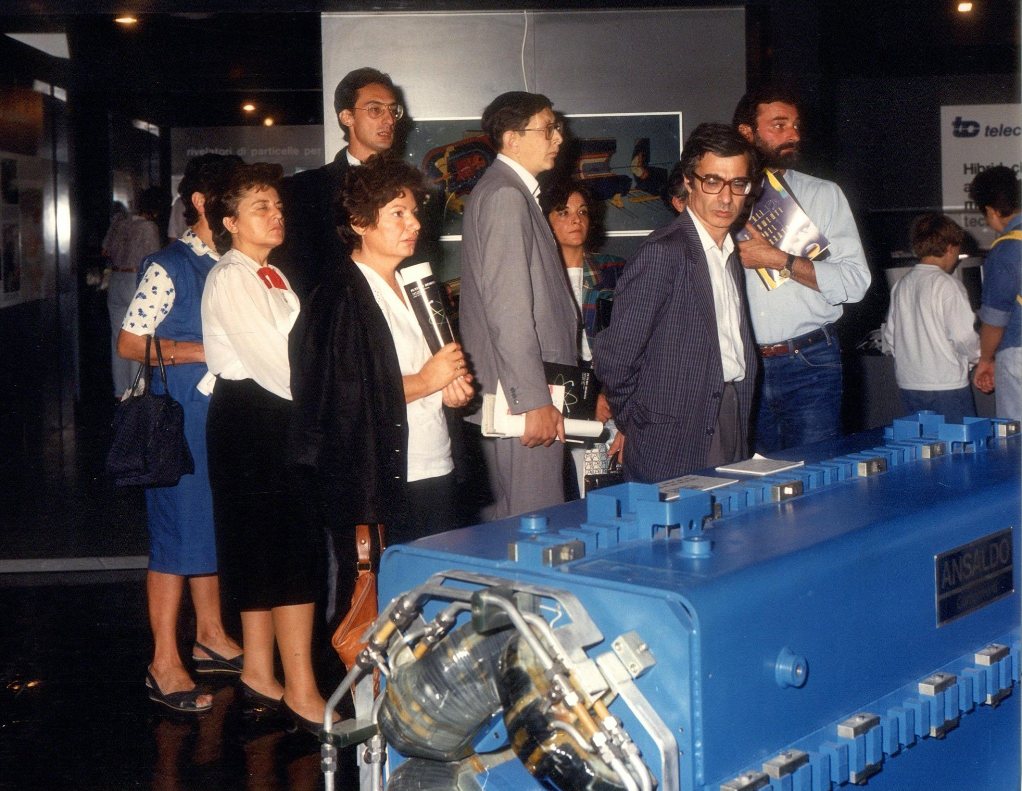
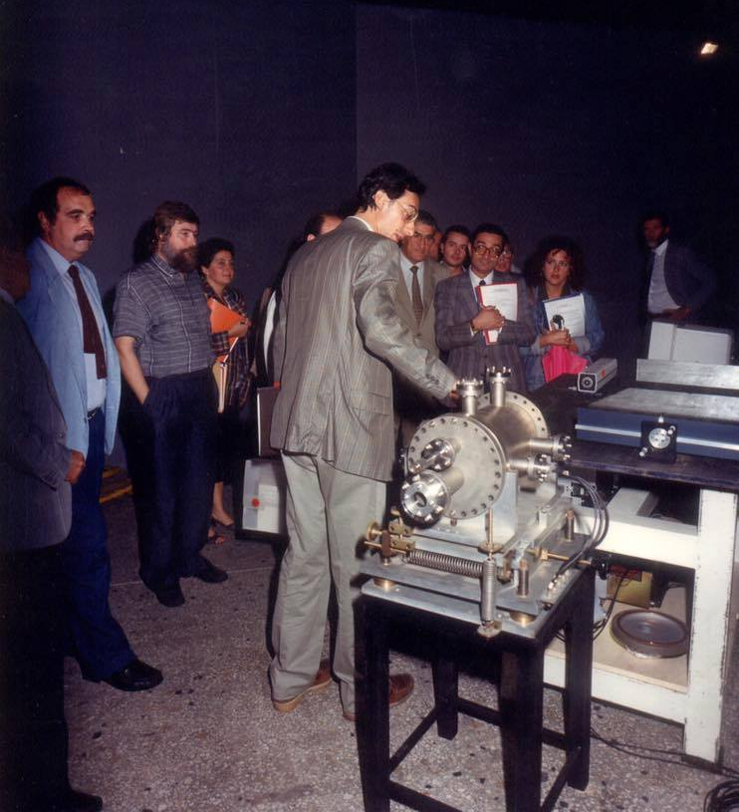
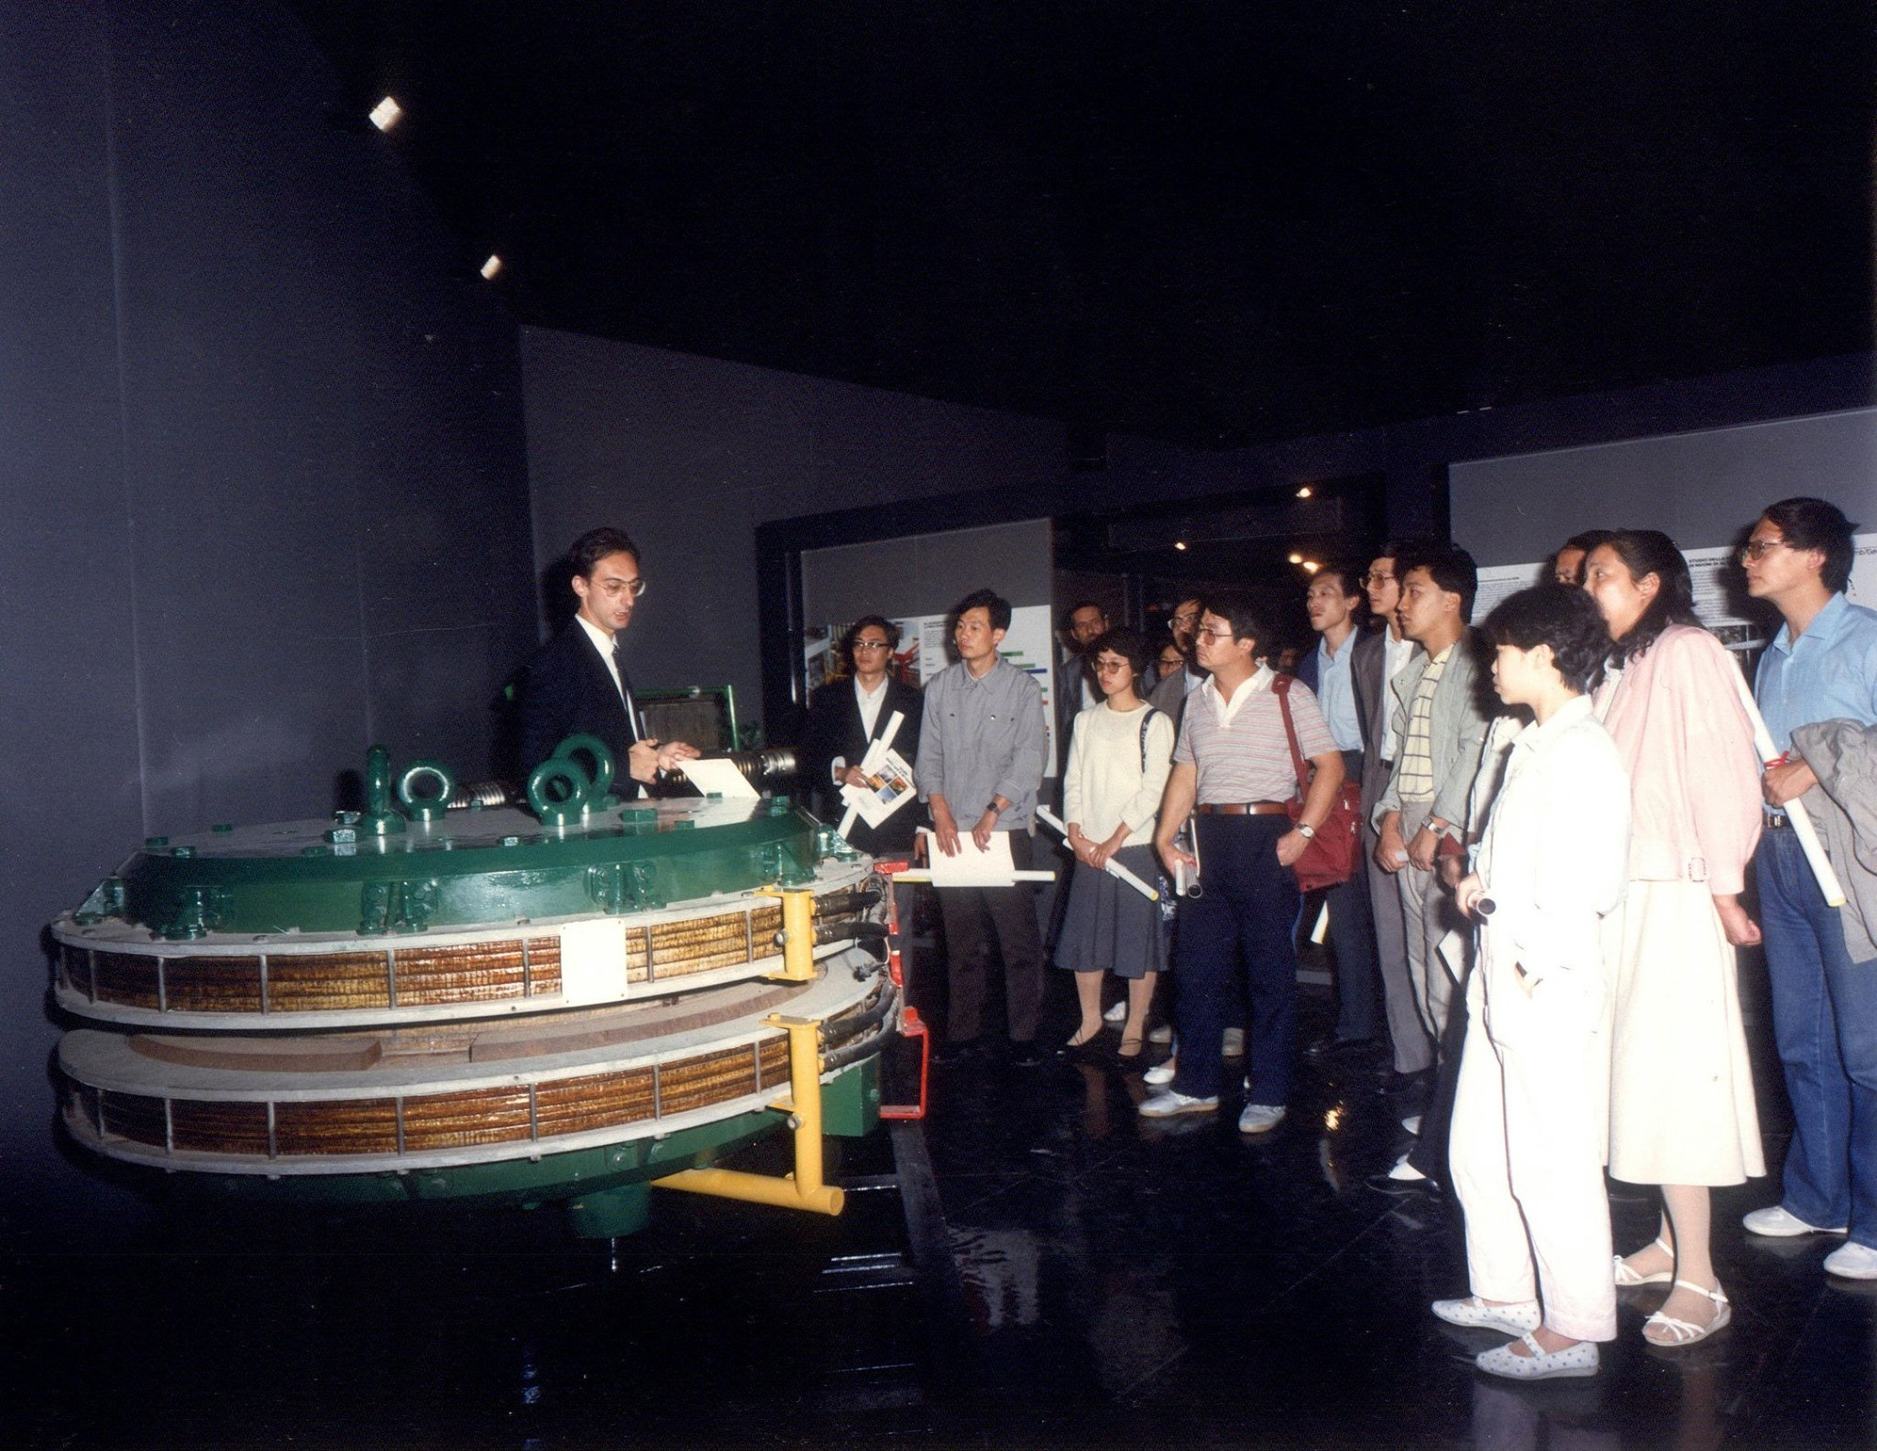
INFN@Futuro Remoto 1988

Slide 15
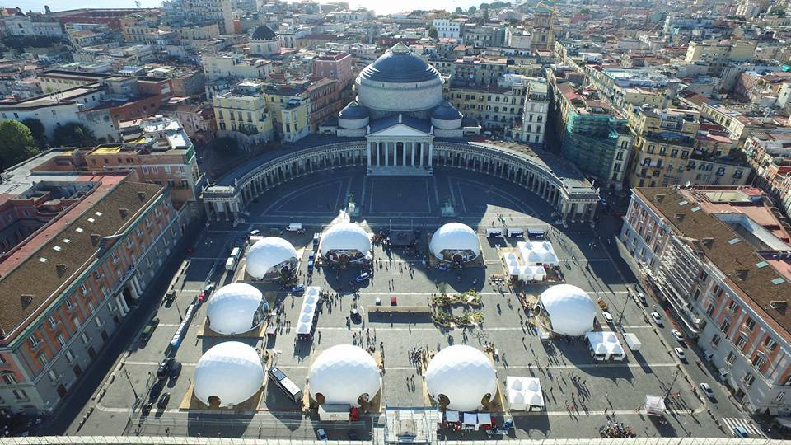

Slide 16
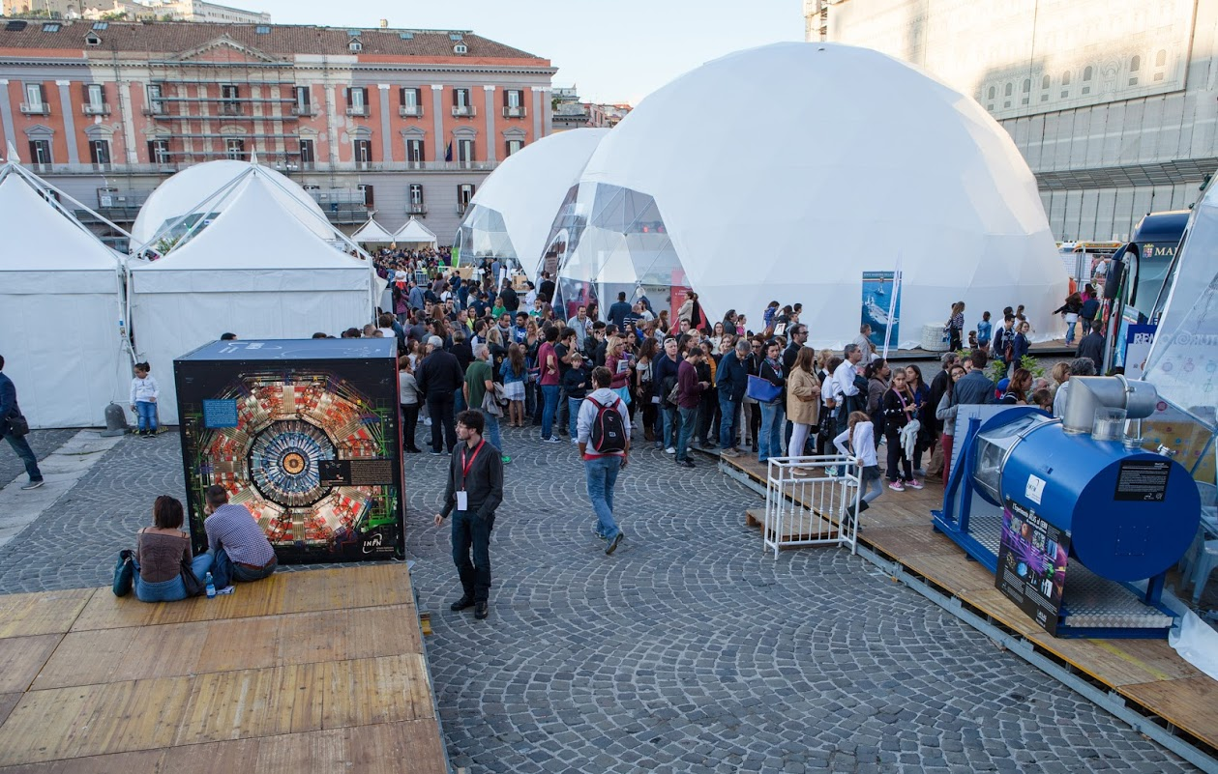
Edizione 2015

Slide 17
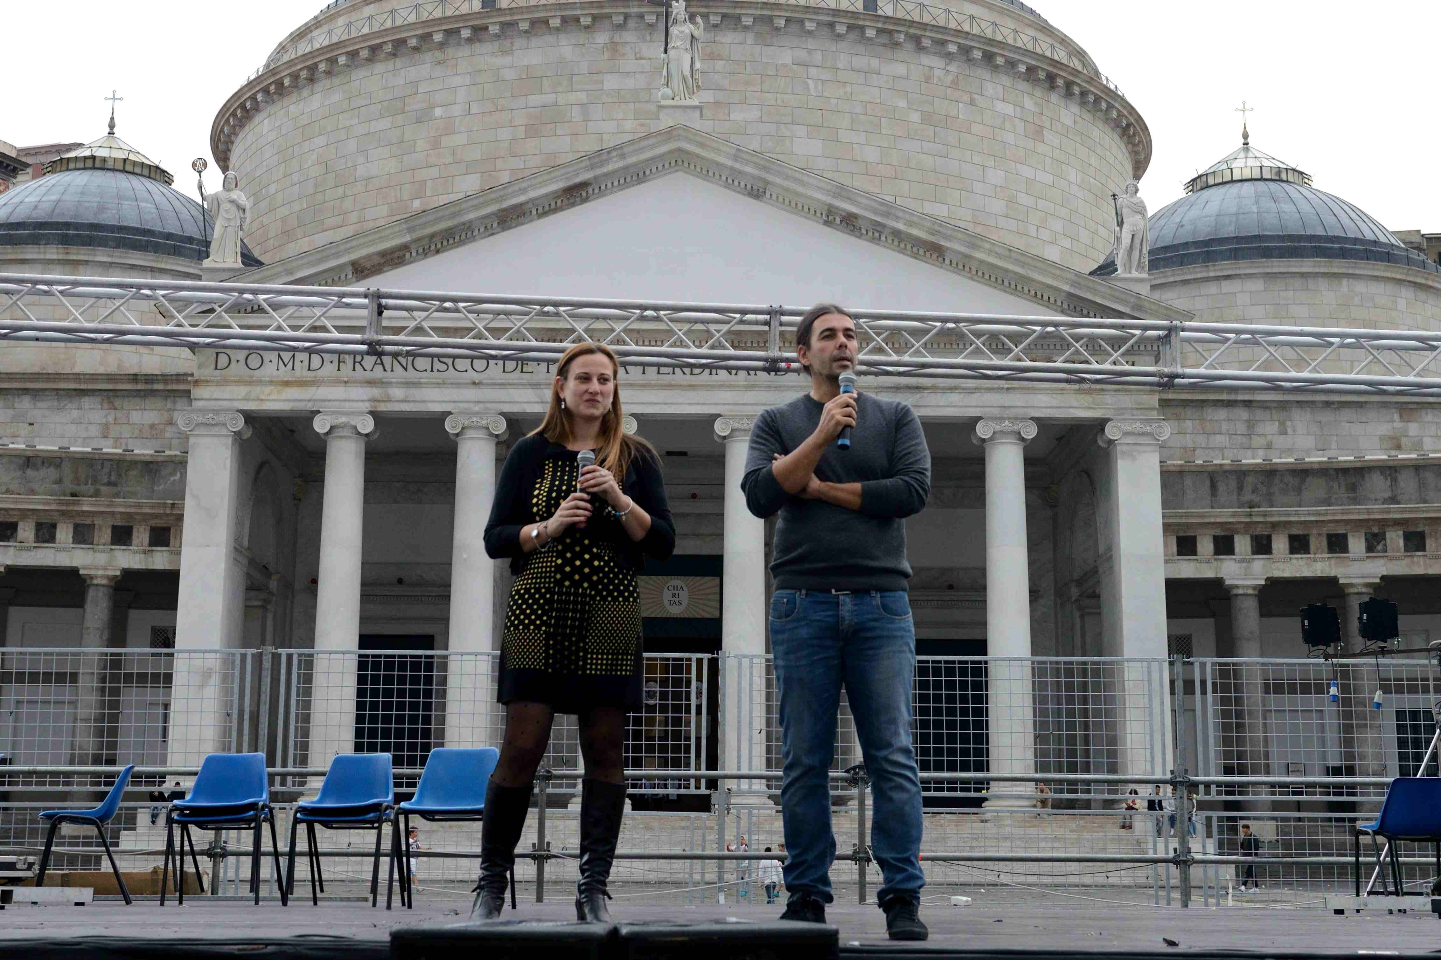
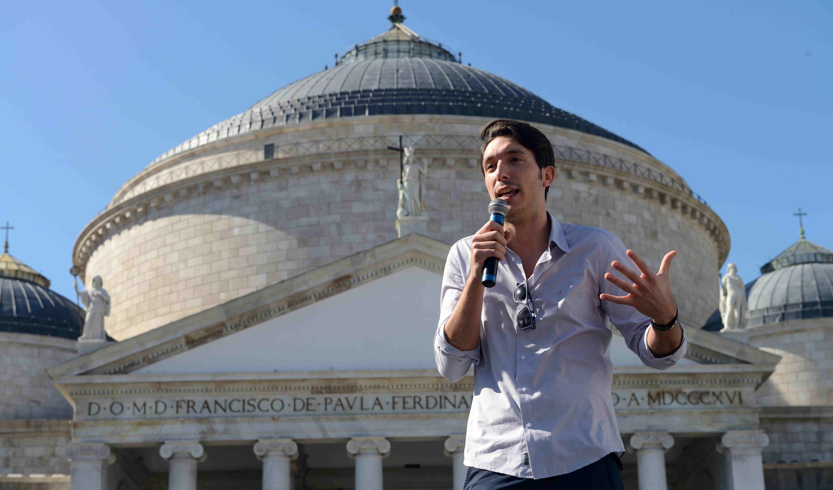
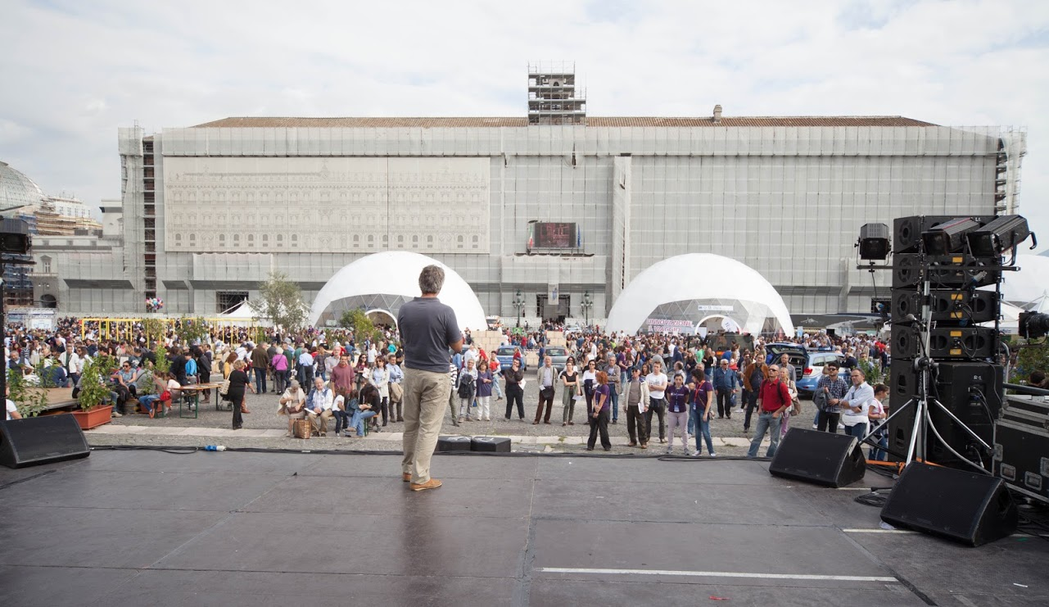

Slide 18
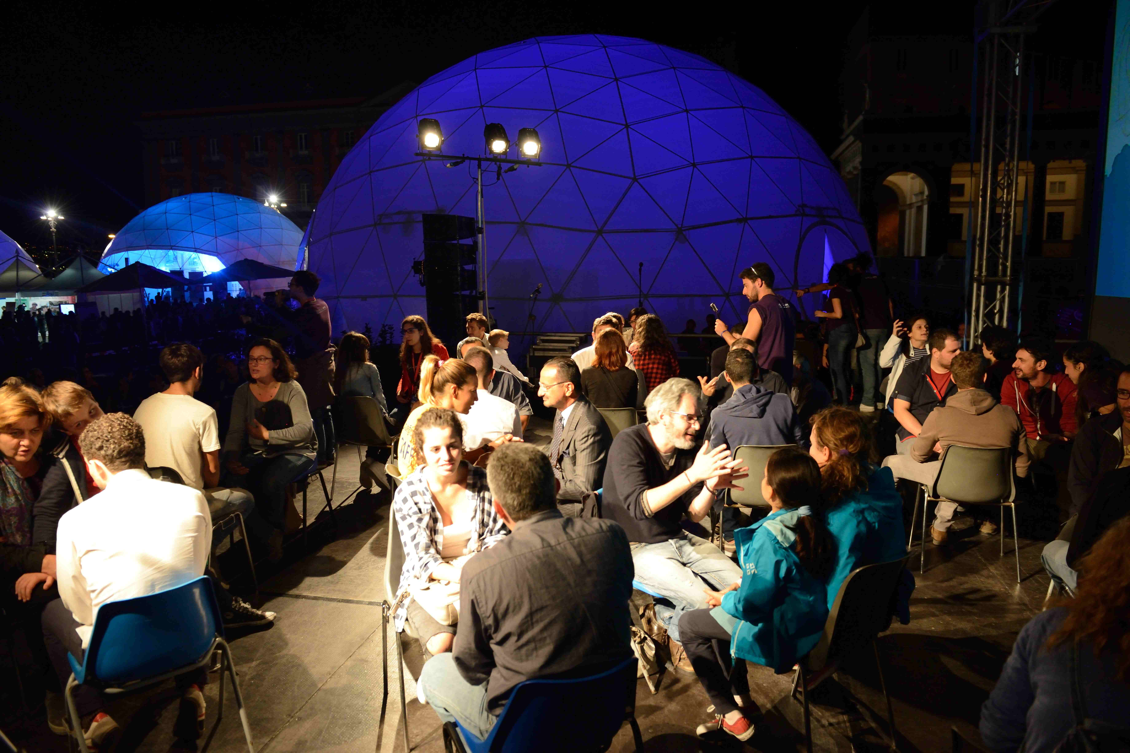
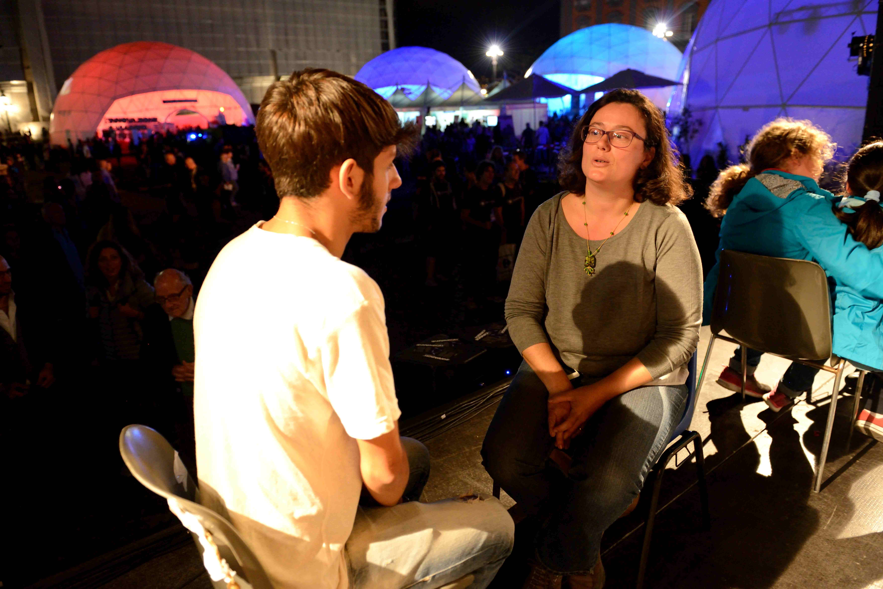

Slide 19
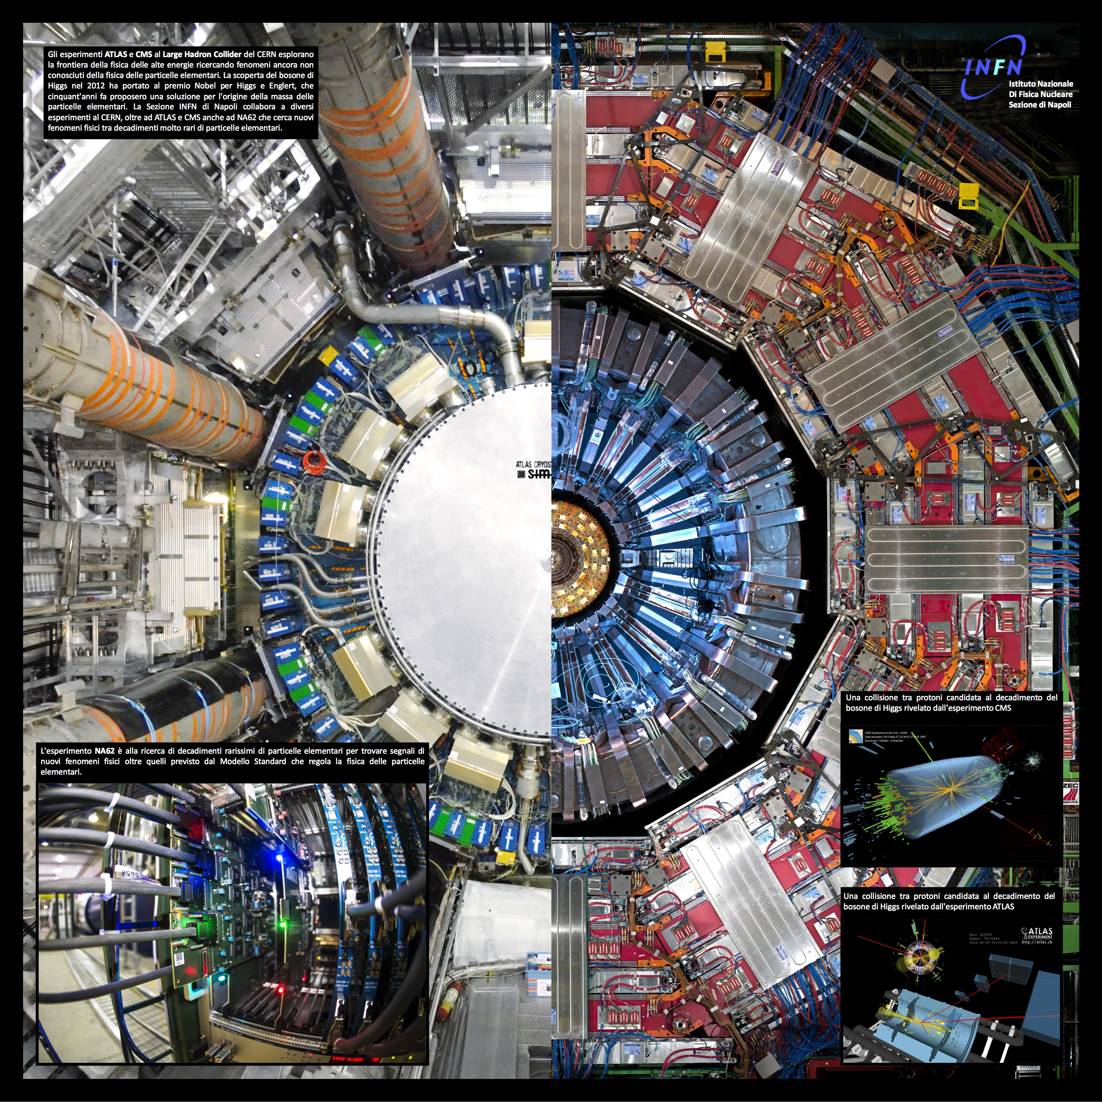
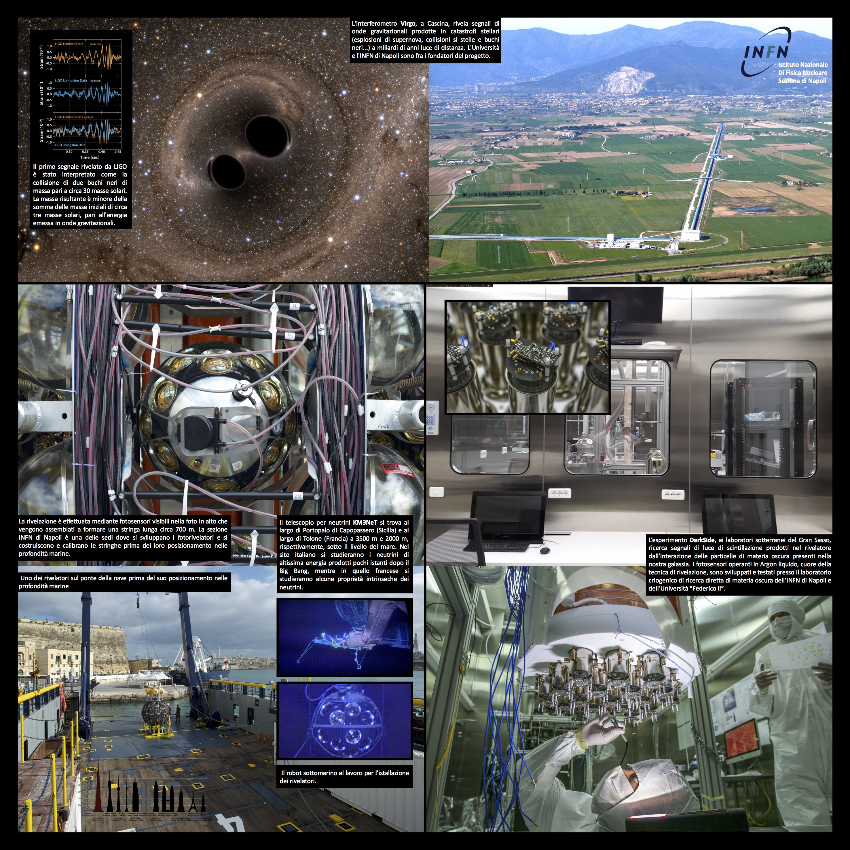
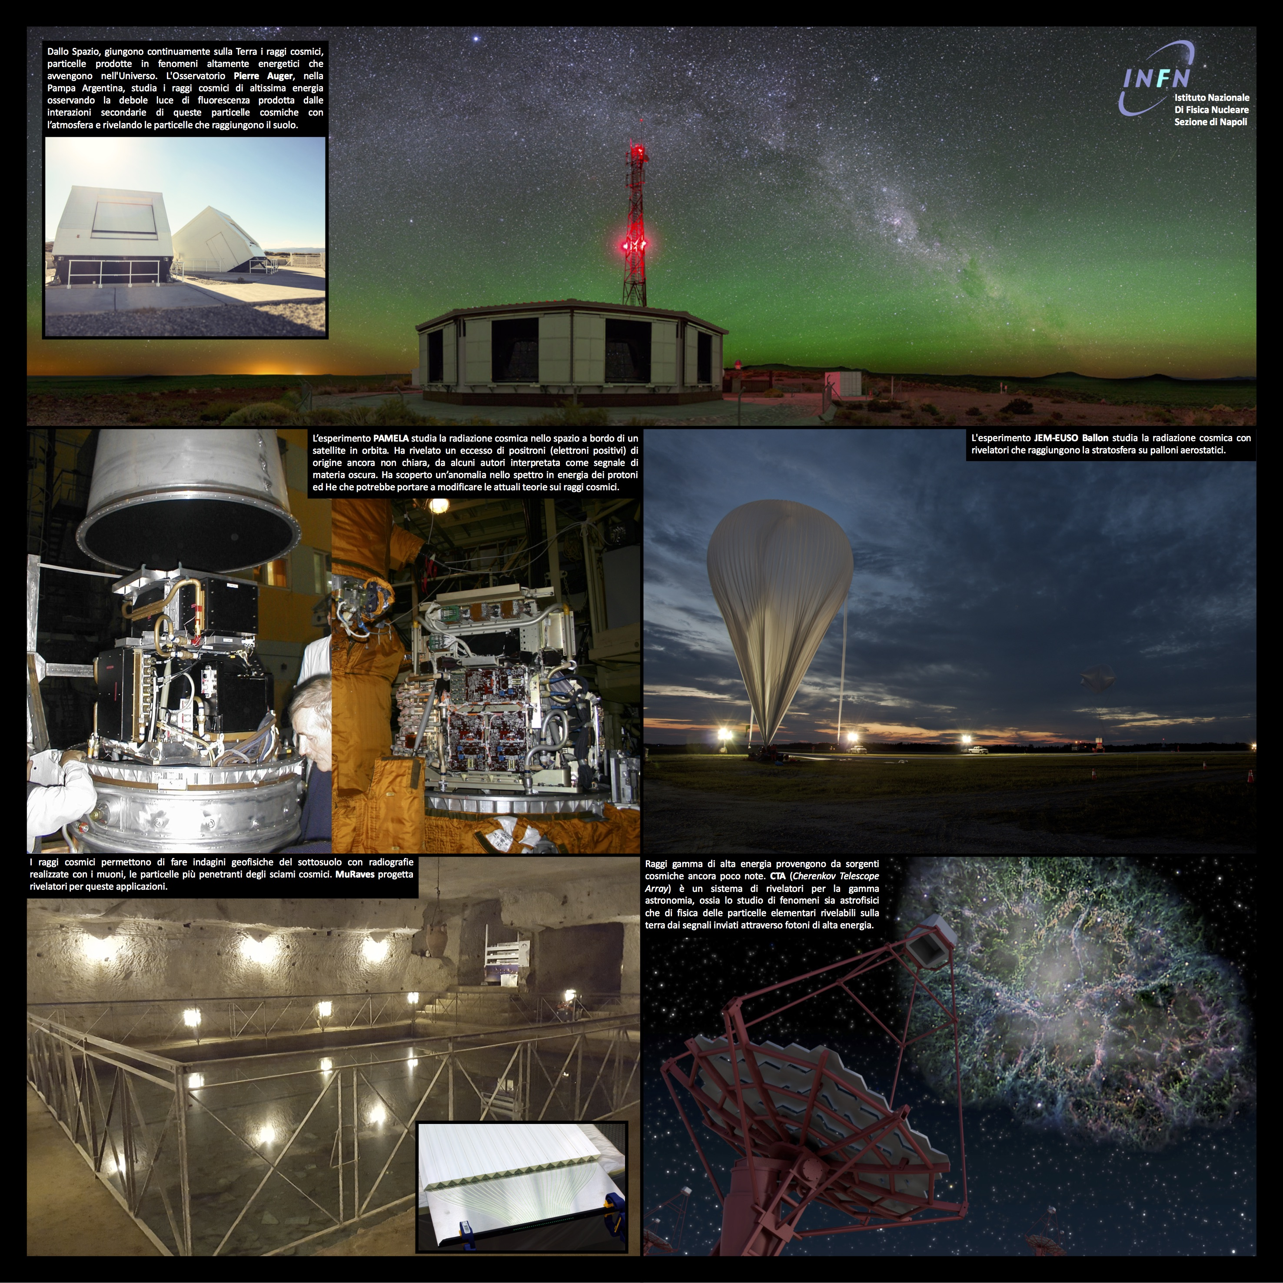
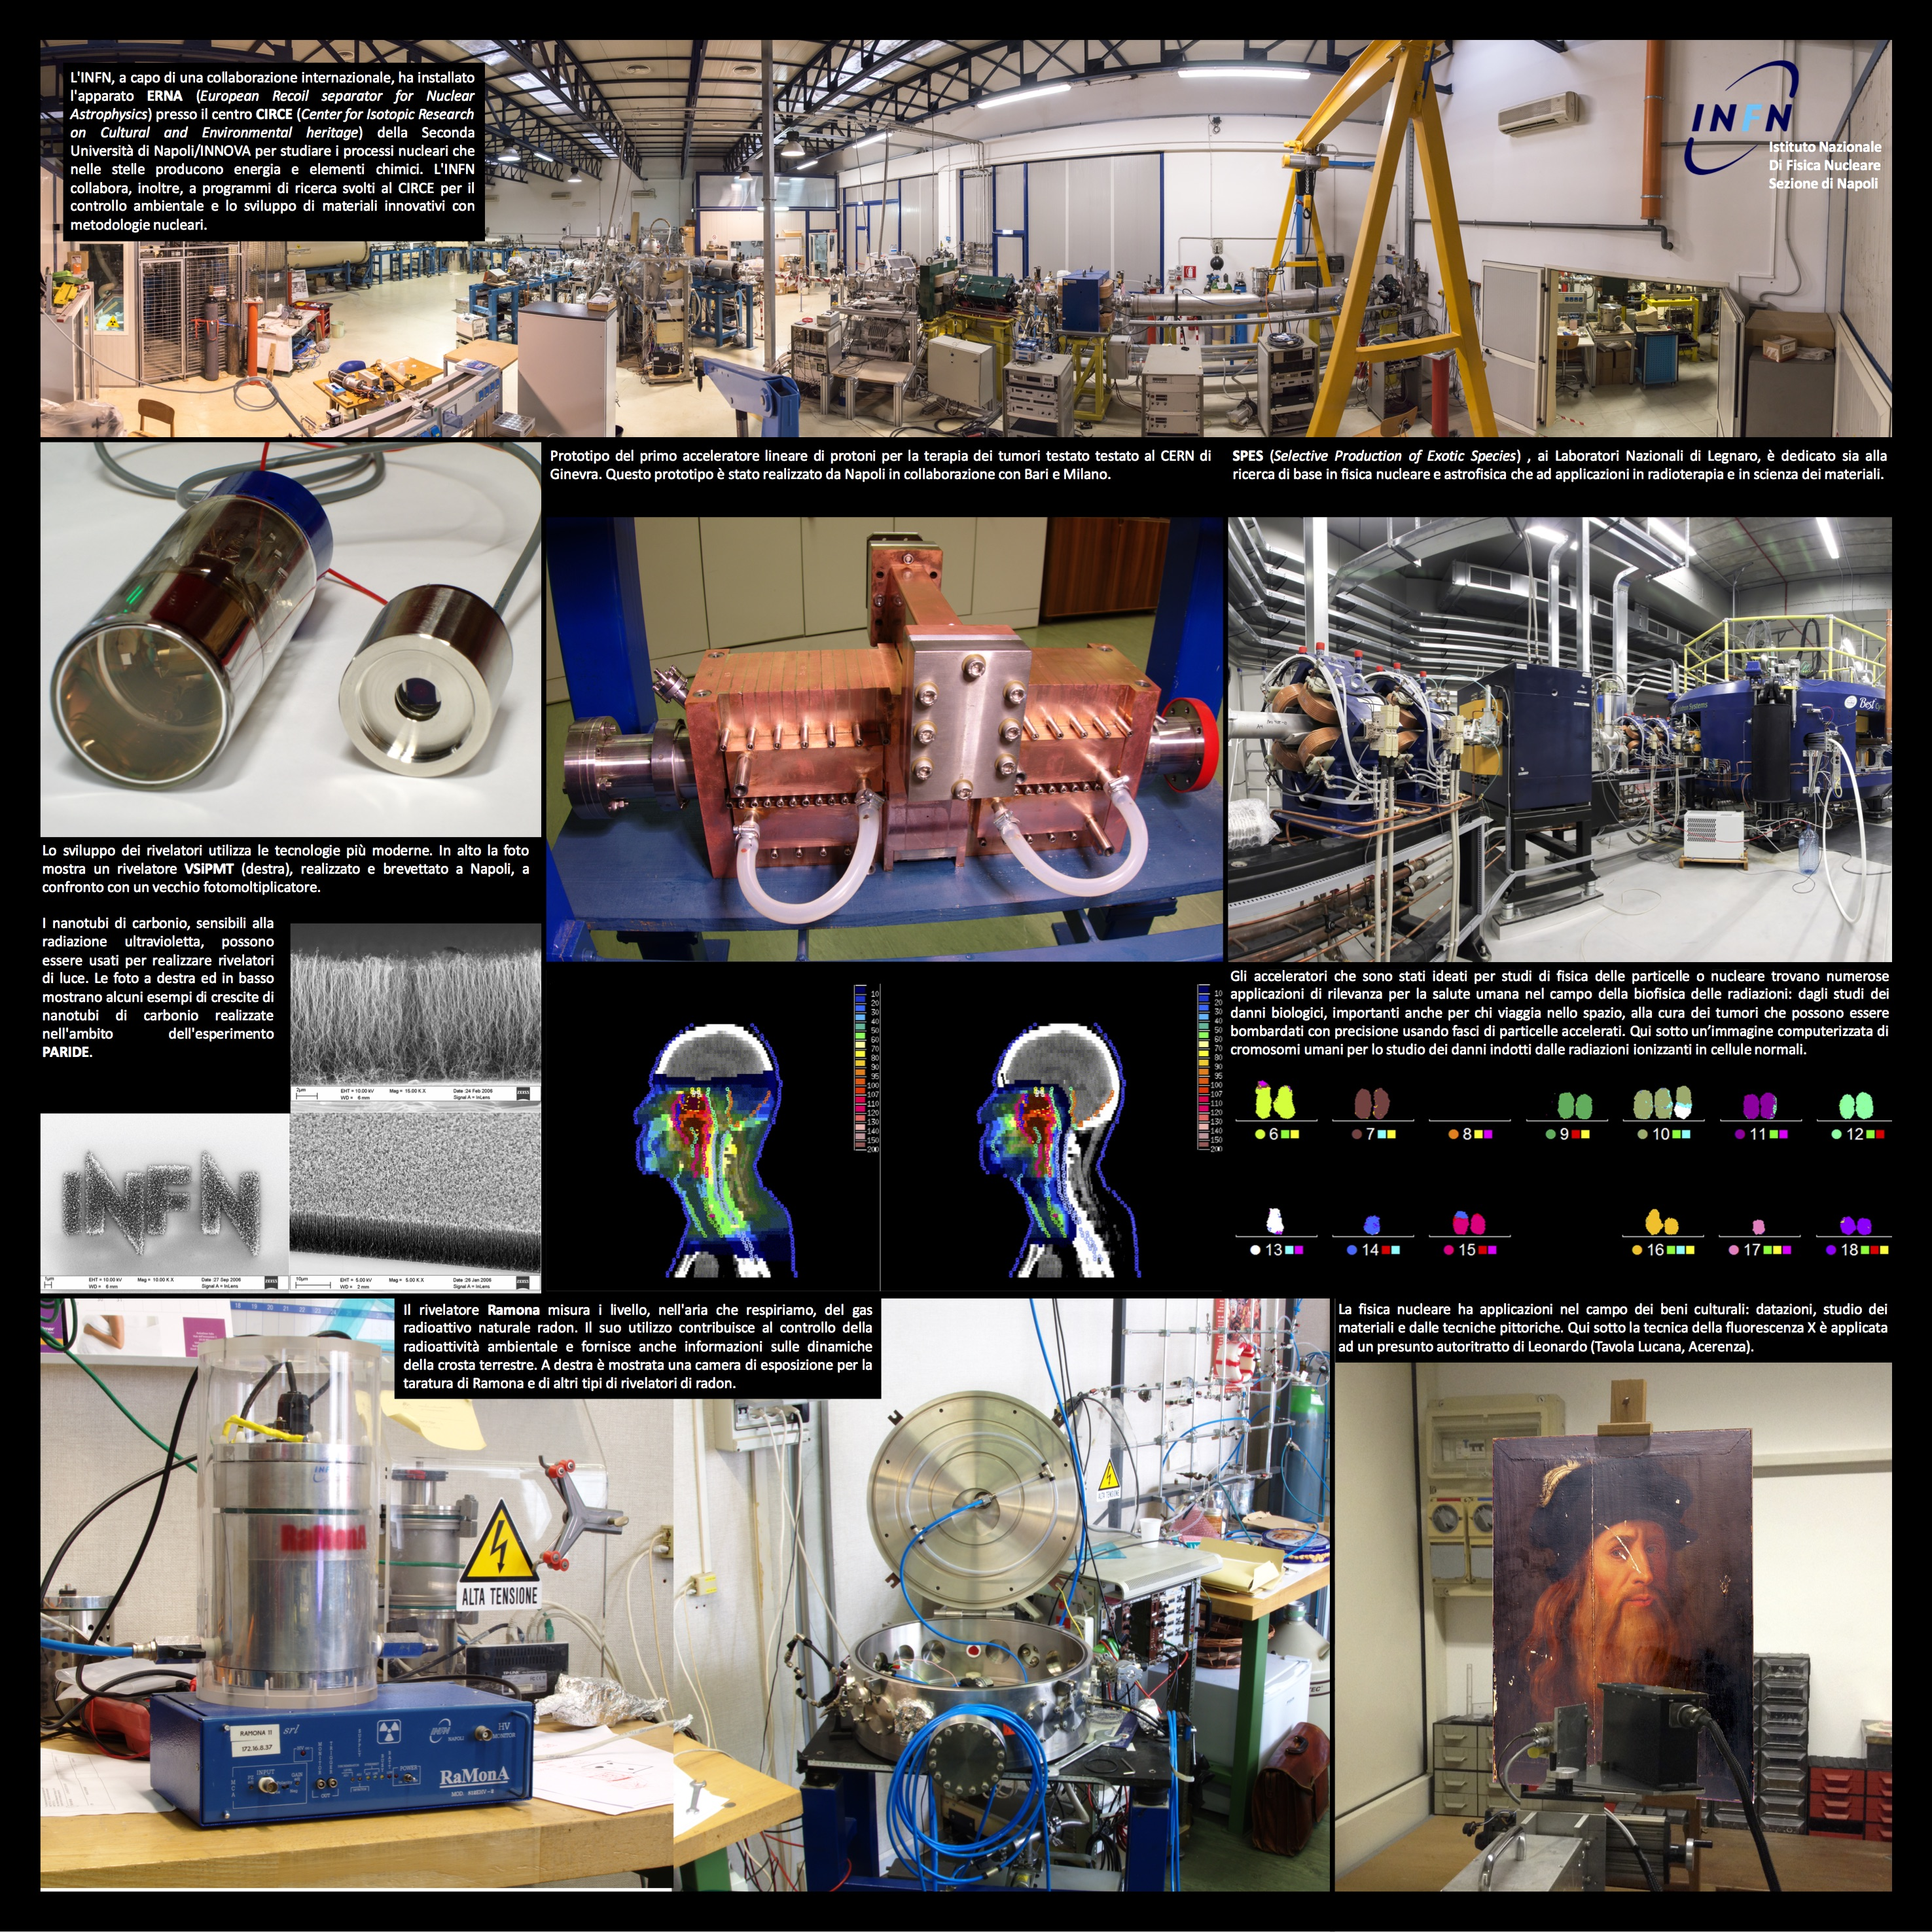

Slide 20
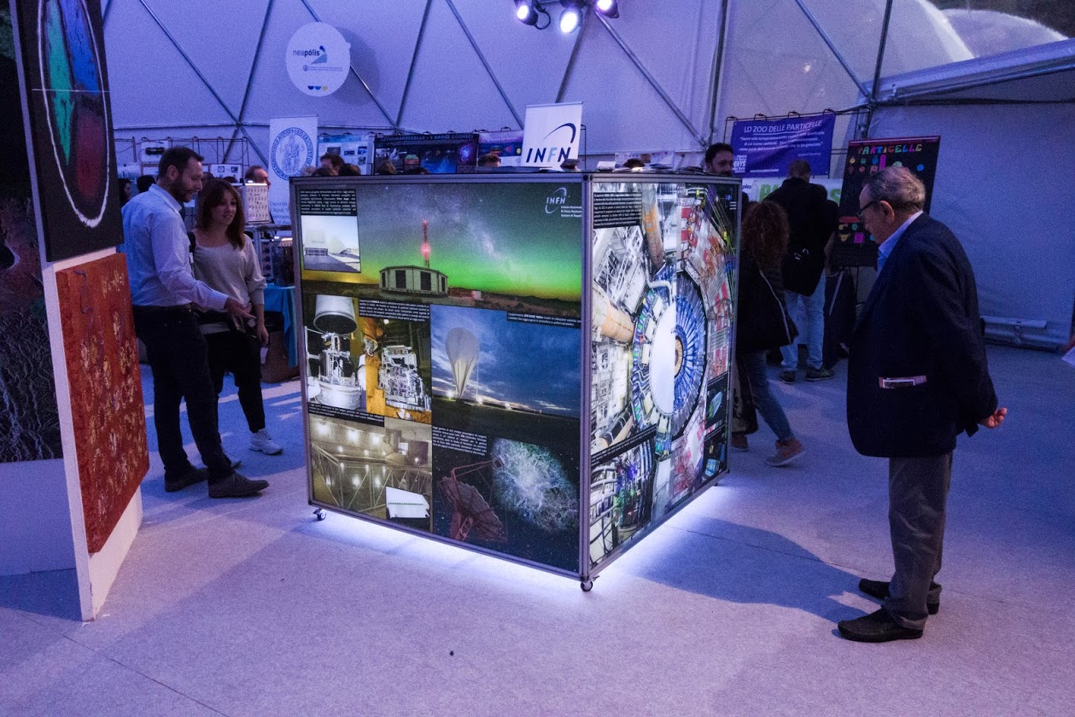
Edizione 2016

Slide 21
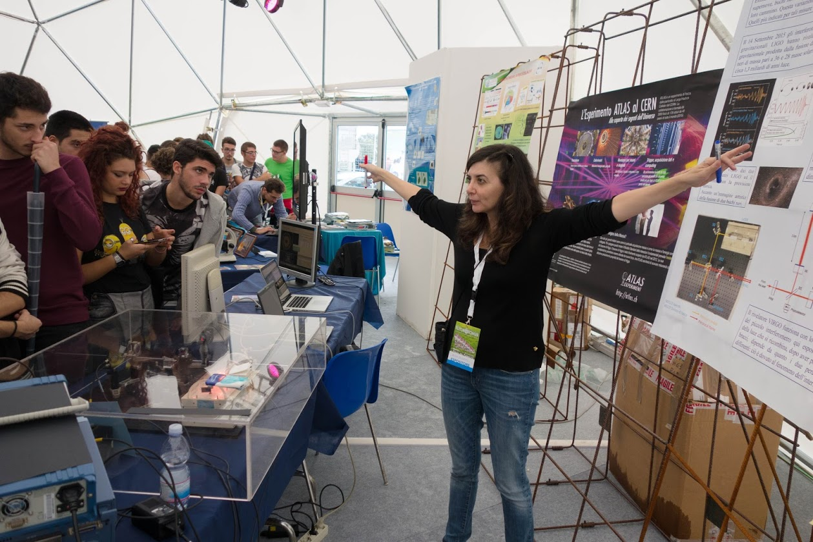
Edizione 2016

Slide 22
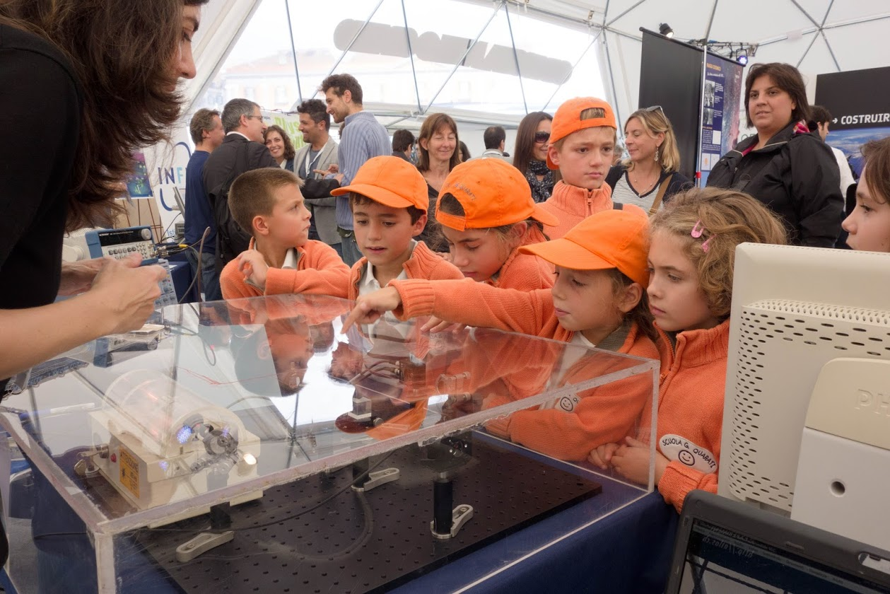
Edizione 2016

Slide 23
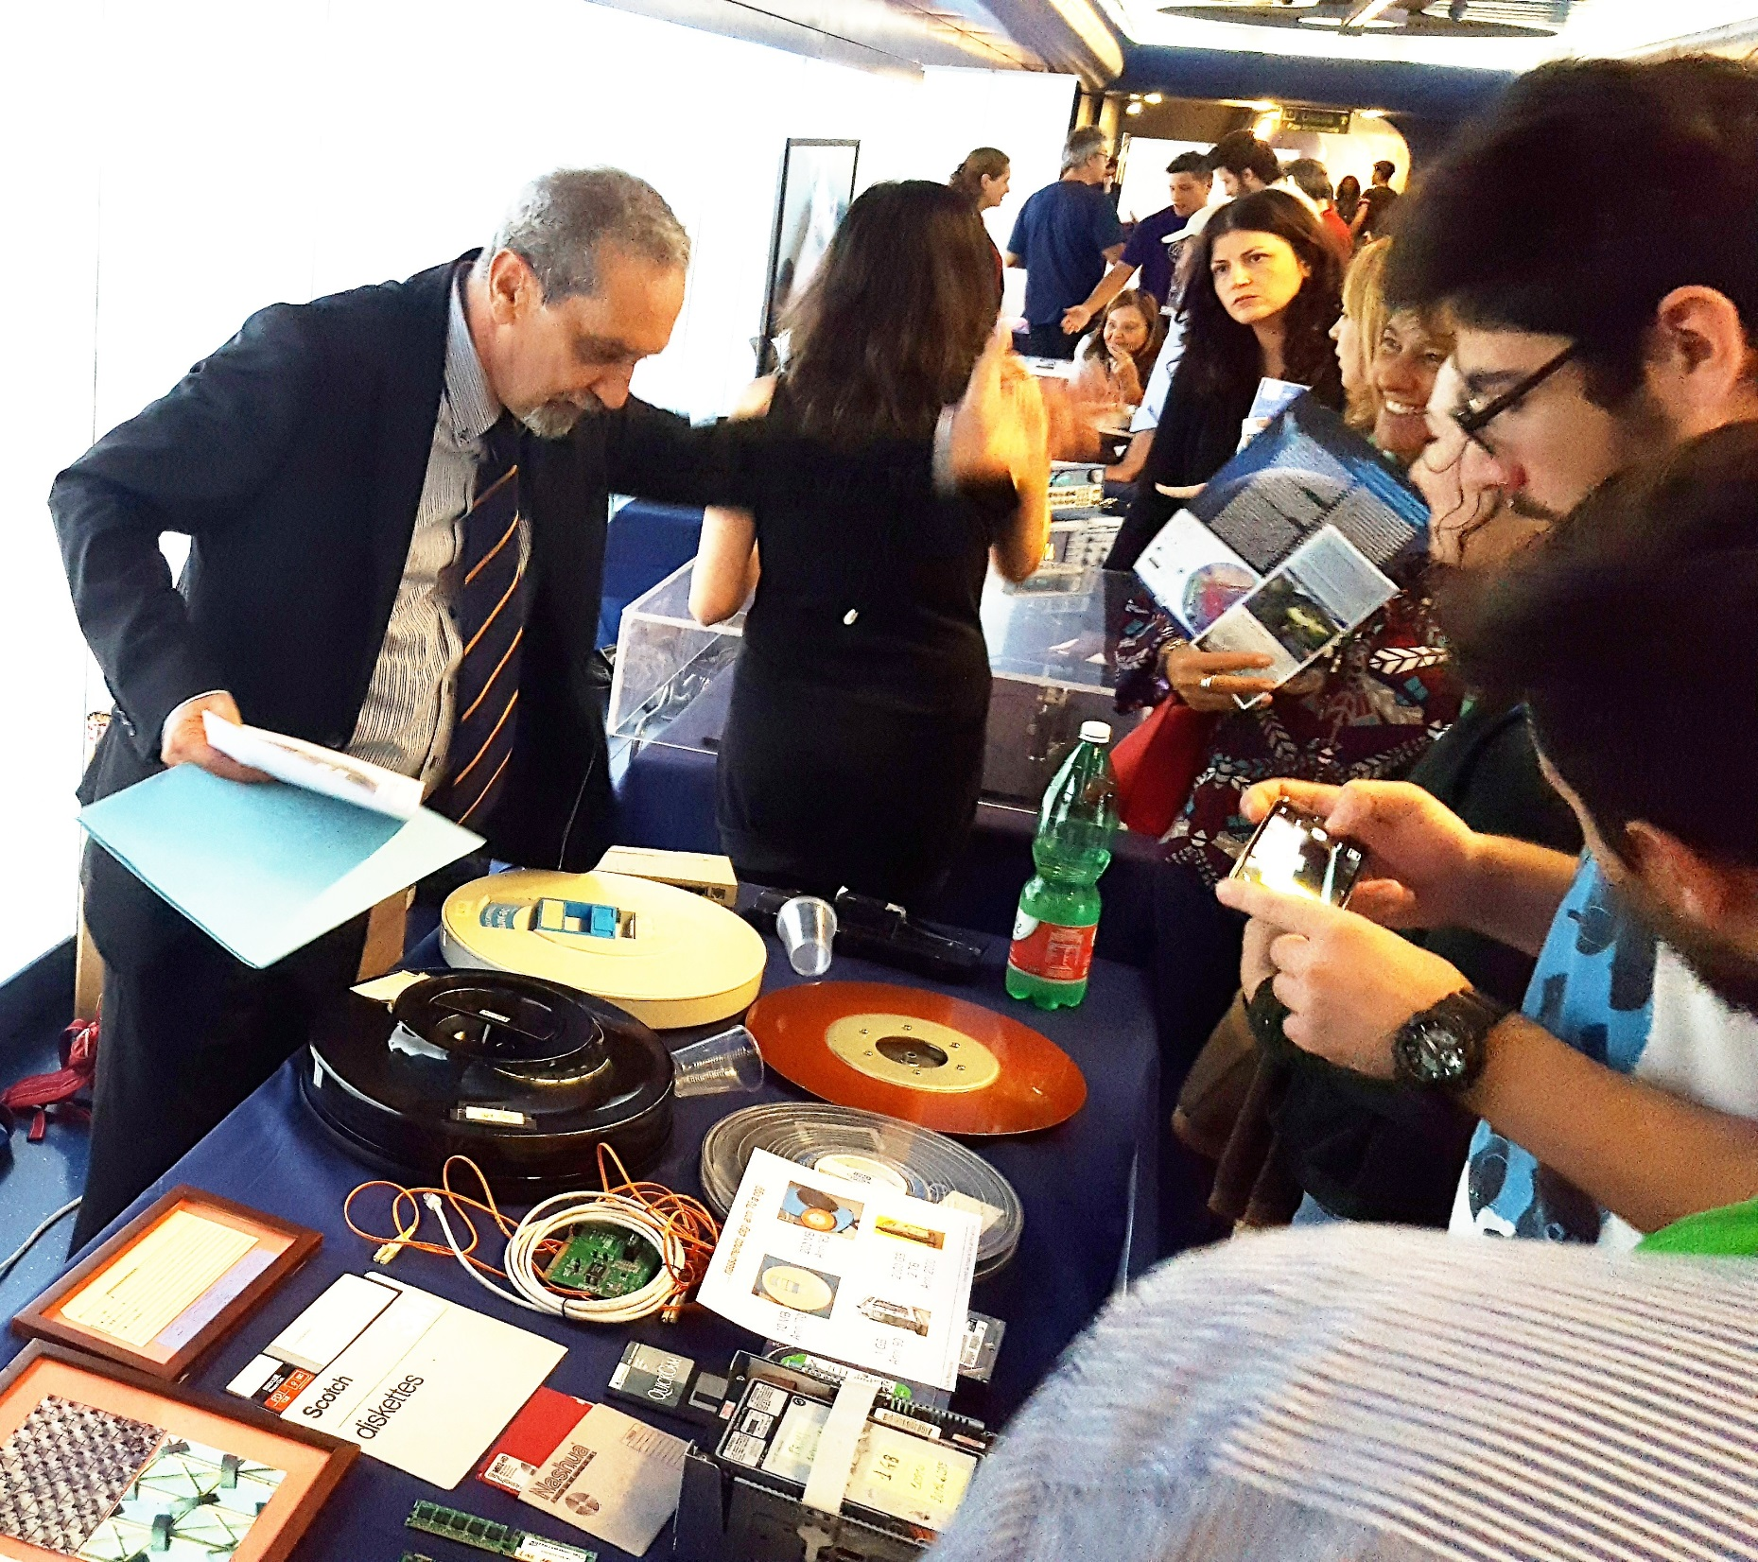
Edizione 2016

Slide 24
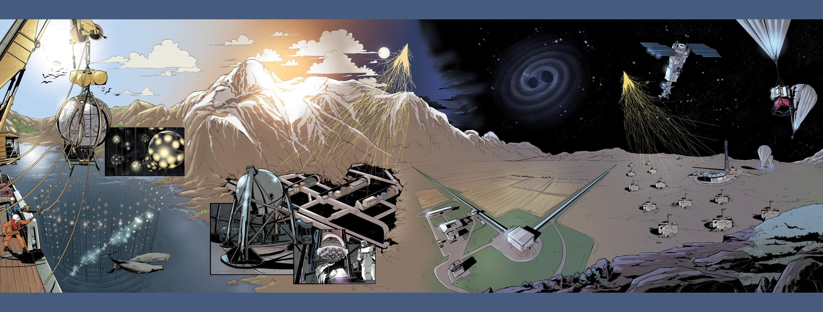
Futuro remoto 2017
Nuovo materiale divulgativo: pannelli realizzati da un disegnatore professionista in collaborazione con la Scuola Italiana di COMIX
Saranno estesi per la Notte Europea dei Ricercatori
Realtà virtuale per Km3Net
Exhibit forniti dall’Università della Campania (Caserta) su applicazioni della fisica nucleare

Slide 25
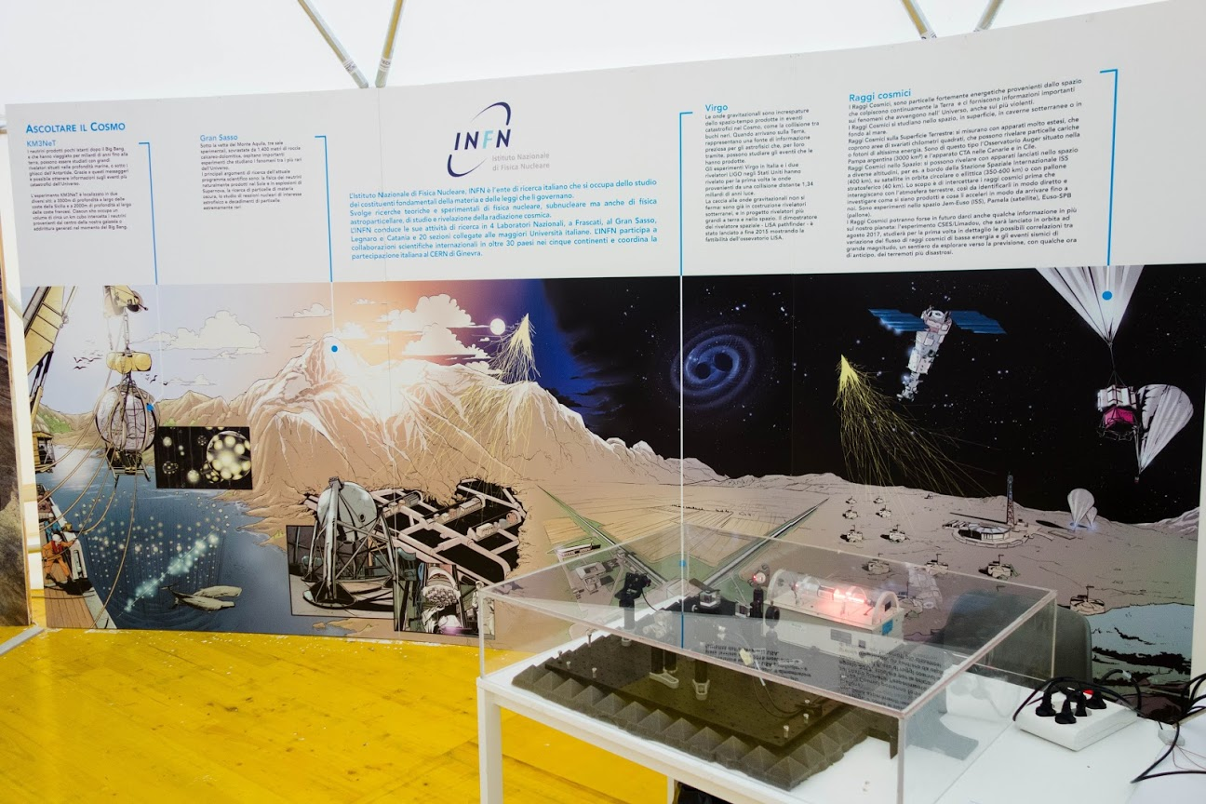

Slide 26
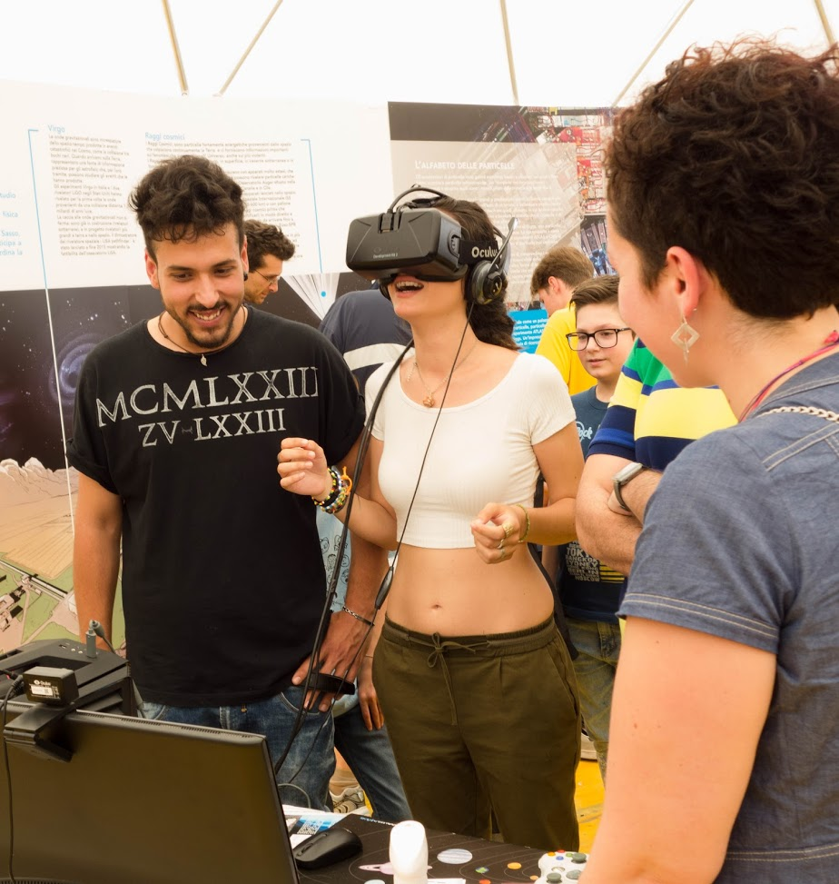

Slide 27
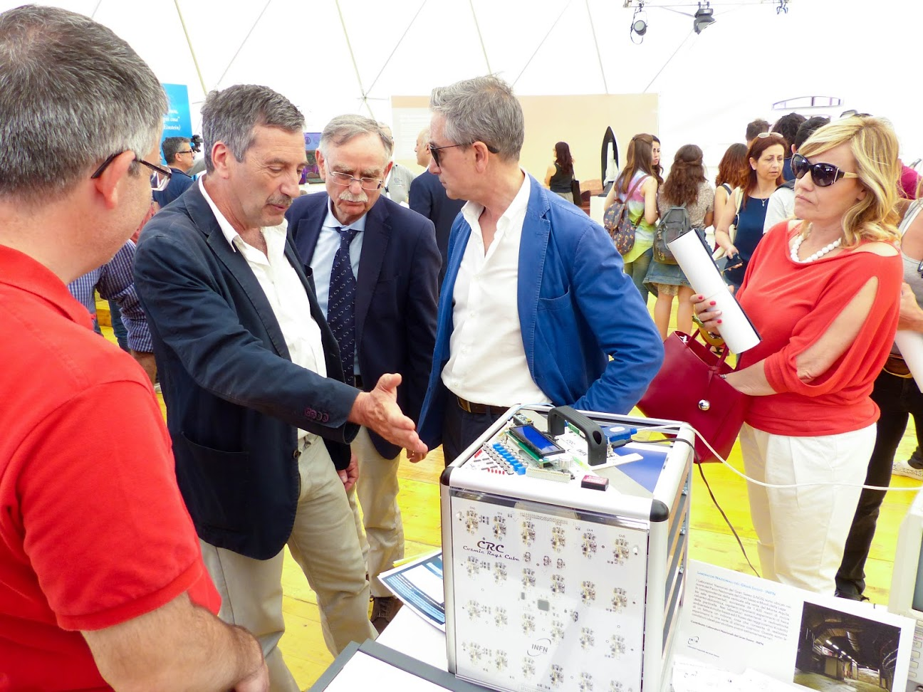

Slide 28
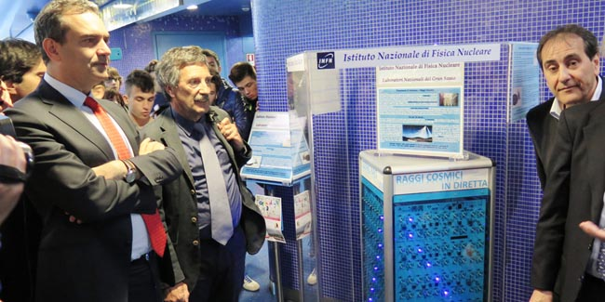
Telescopio per raggi cosmici
Alla stazione Toledo della metropolitana, 40m underground
Realizzato da A. Candela (LNGS)
Inaugurazione VIP (2014)
Notevole interesse mediatico
Successivamente corredato di totem multimediale (2016)

Slide 29
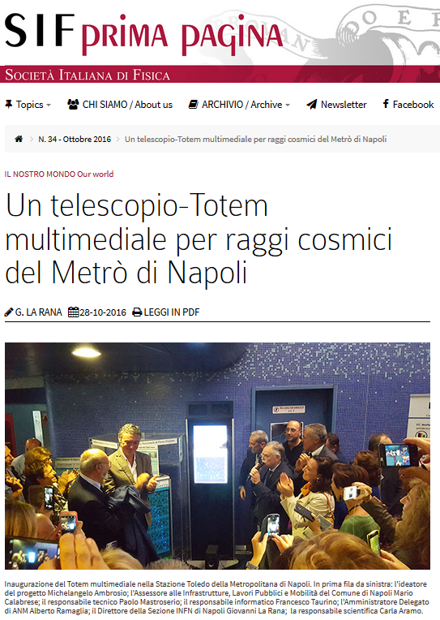
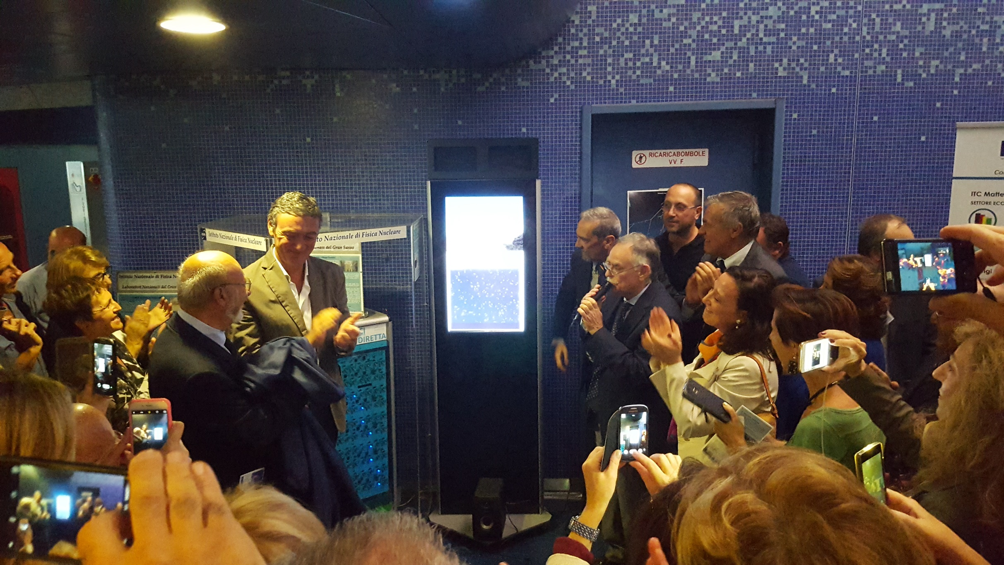
Inaugurazione totem multimediale (2016)

Slide 30
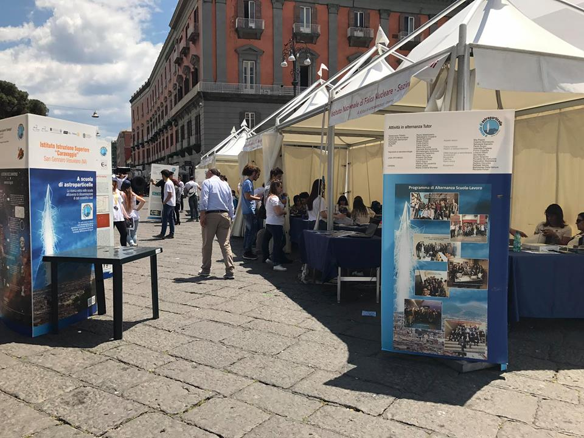
A scuola di Astroparticelle
9 progetti al giorno in 5 gazebo per un totale di 26 progetti su 3 giorni, più la domenica con le scuole in alternanza e la manifestazione di premiazione dal palco
Una delle scuole in alternanza porterà in Giappone le attività sul telescopio

Slide 31
A scuola di Astroparticelle
→ Presentazione di Carla Aramo domani

Slide 32
Notte Europea dei Ricercatori 2016
A Napoli realizzato nella Stazione Toledo
Alla Reggia di Caserta enfasi sulla fisica applicata
Coordinamento dell’associazione Frascati Scienza
8 persone INFN + 12 PONYS a Napoli
43 persone coinvolte a Caserta
Materiale espositivo illustrativo delle principali attività di ricerca INFN
Ancora, la collaborazione con i PONYS ha coperto gli aspetti più divulgativi della fisica fondamentale
Servizio andato in onda su TGR con una breve intervista
Edizione 2017: stazione Municipio

Slide 33
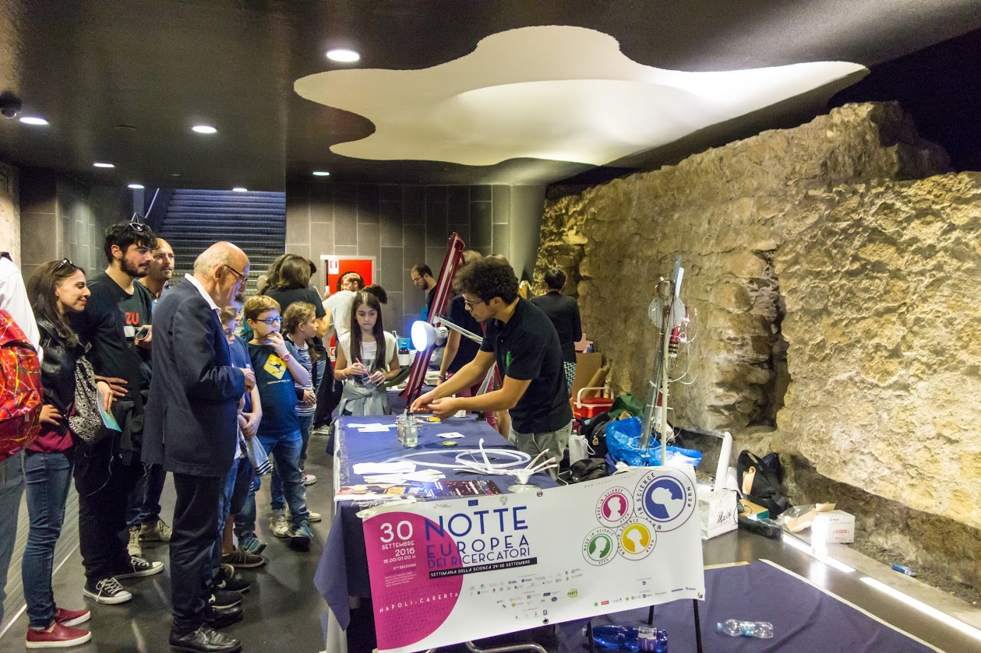

Slide 34
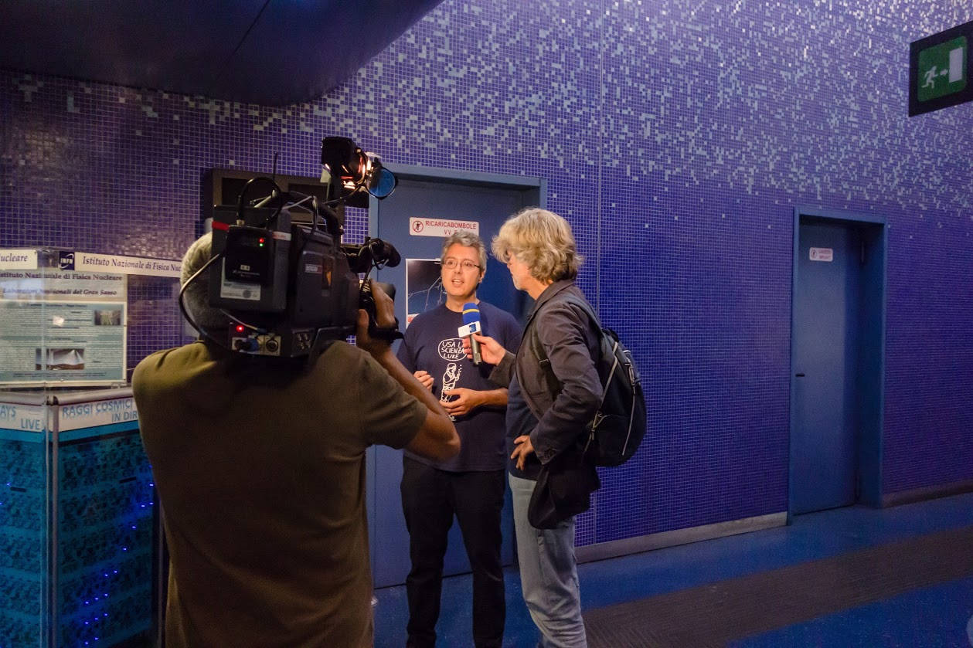

Slide 35
Caserta, 2016
In collaborazione con la Seconda Università di Napoli
Enfasi su applicazioni della fisica:
Spazio
Ambiente
Beni culturali
Società
Accesso ai vari “tour” su prenotazione

Slide 36
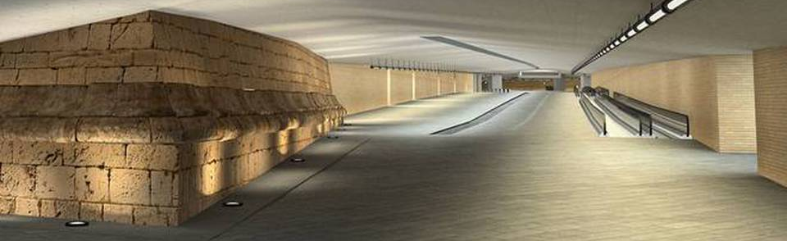
Notte Europea dei Ricercatori 2017
Stazione Municipio della metro che offre maggiore spazio
Reperti di epoca aragonese
Interludio: visita guidata su Astronomia e Astrologia nella Napoli aragonese a cura di Rossana di Poce, nota blogger esperta di arte e storia di Napoli
Programma preliminare: http://agenda.infn.it/event/ern2017

Slide 37
Exhibit INFN, Unina, CNF & PONYS
Onde gravitazionali: modello di interferometro dell'esperimento VIRGO
Osservazione dei neutrini: postazione di realtà virtuale e moduli del rivelatore sottomarino KM3Net
Raggi cosmici: rivelatore in tempo reale dei raggi cosmici e dimostrazione dell'applicazione dei raggi cosmici alla radiografia di strutture sotteranee o geologiche con i muoni
Geofisica: modello di sismografo per la rivelazione dei terremoti
Film sottili per la micro e nano-elettronica: una postazione per conoscere da vicino come sono realizzati i moderni dispositivi

Slide 38
Fisica in barca
Iniziativa promossa dall’INFN in occasione dell'Anno Mondiale della Fisica.
Cinque edizioni nazionali, 2005-2011
Napoli presente sin dalla prima edizione
Giro d'Italia didattico - divulgativo da Trieste a Genova a bordo della barca a vela Adriatica di Patrizio Roversi
Destinatari: ragazzi di scuole medie superiori coinvolti in un programma di seminari, esperimenti e giri in barca
Partenza: Trieste, 3-10-2005
Adriatica ormeggiata allo Yacht Club Adriaco fino al 5-10, per salpare verso Marina di Ravenna, seconda tappa del giro.
Rilasciato lattestato di partecipazione
http://fisicainbarca.ts.infn.it/2005

Slide 39
Fisica della barca a vela a Napoli
Ispirate a Fisica in barca, su iniziativa di L. Fiore e M. Paolillo, edizioni a livello locale
In collaborazione tra sezione INFN di Napoli, Lega Navale Italiana e Dipartimento di Fisica dell’Università di Napoli Federico II
2014: col nome Fisica a vela
2016 (e la prossima, a nov. 2017): col nome Fisica tra le onde, ispirandosi alla scoperta delle Onde Gravitazionali
Ogni edizione ha coinvolto 6 scuole superiori per un totale di 120 studenti all’anno.

Slide 41
Art & Science across Italy
3000 liceali di Firenze, Milano, Napoli, Padova e Venezia in corsa per un Master al CERN attraverso un percorso di Arte e Scienza
Napoli (P. Paolucci), Firenze, Milano, Padova, Uff. comunicazione, CERN
37 scuole, 107 classi e 2975 studenti (915 a Napoli) e tanti docenti
Incontri e seminari presso: le scuole, i laboratori INFN, l’Università, l’Accademia belle arti e la Società Nazionale di Scienza Arti e Lettere
Visite guidate ai musei di scienza e arte (Corporea e MADRE)

Slide 42
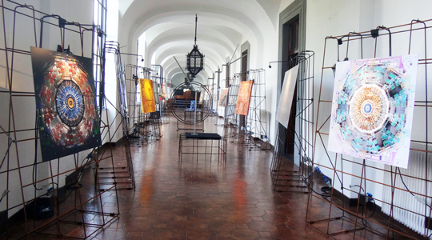
Art & Science across Italy
Gruppi di 3 studenti progetteranno e realizzeranno una composizione artistico-scientifica su uno degli argomenti trattati nella prima fase
Progettazione della mostra/guide “I colori del Bosone di Higgs”
Giuria internazionale selezionare le migliori composizioni
I primi 24 vinceranno una borsa di studio per un Master al CERN
Convention finale a Napoli (aprile 2018)
Mostra itinerante del CERN (3 mesi)
I colori del bosone di Higgs

Slide 43
Numeri
12 scuole ad oggi tutte di Napoli con 700 studenti afferenti
Tutte le convenzioni sono state firmate dal Direttore
P. Paolucci è il loro Referente.
Fatti 4 seminari in ognuna delle scuole + 1 visita al Museo Città della Scienza + Viaggio ai laboratori per un totale di circa 50 ore a seconda della scuola.
In due anni che è la durata del progetto il monte ore è di 150 ore come media.

Slide 44
Social media
Pagina Facebook realizzata prima della Notte dei Ricercatori 2016
581 like, 593 followers raggiunti in particolare grazie a inviti diretti e ai principali eventi

Slide 45
Conclusioni
L’attività della Sezione di Napoli è strutturata da 5 anni
Collaborazioni consolidate e durature
Città della Scienza, PONYS, UNINA, SUN, Comune di Napoli
Alcune attività consolidate ben articolate
Basate finora su iniziativa volontaria, è necessario rendere strutturale la partecipazione dei ricercatori facendo sentire tutti coinvolti in questa missione dell’ente

